Slide 1




Radar de Corrupción
& Derechos Económicos
Culturales y Sociales:
Servicios Públicos
Resultados Territoriales

Slide 2
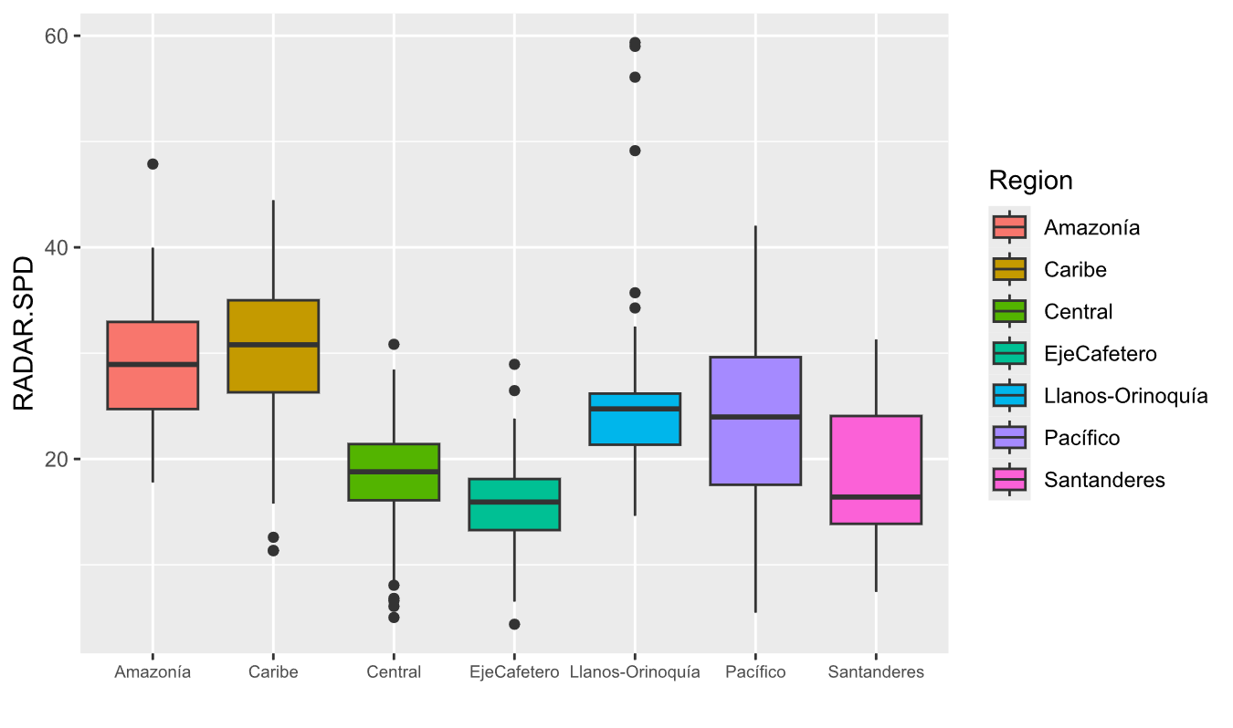
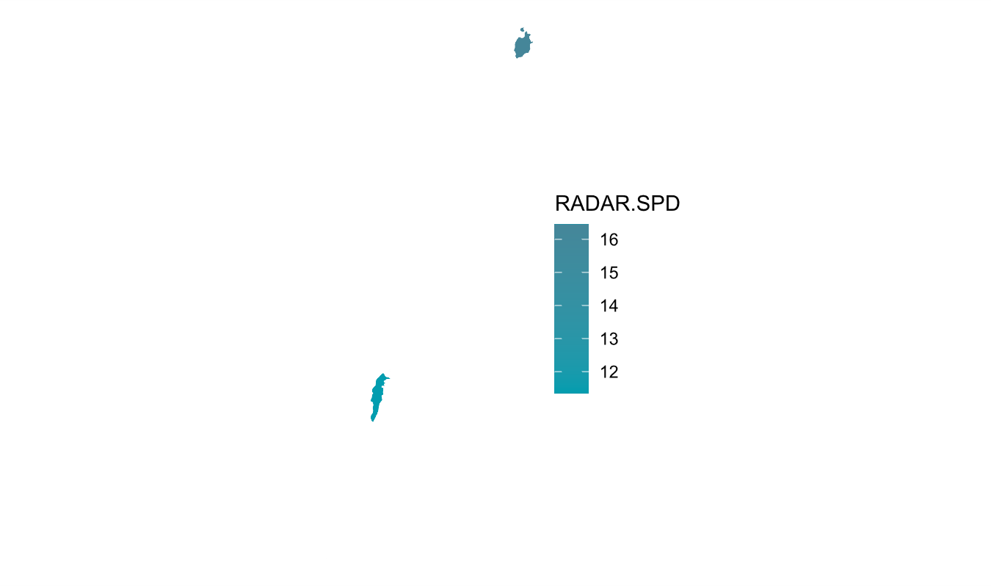
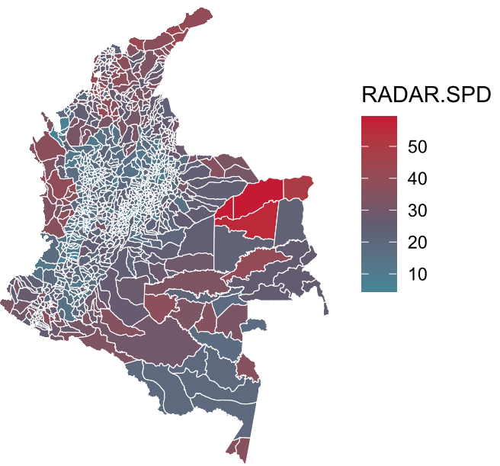
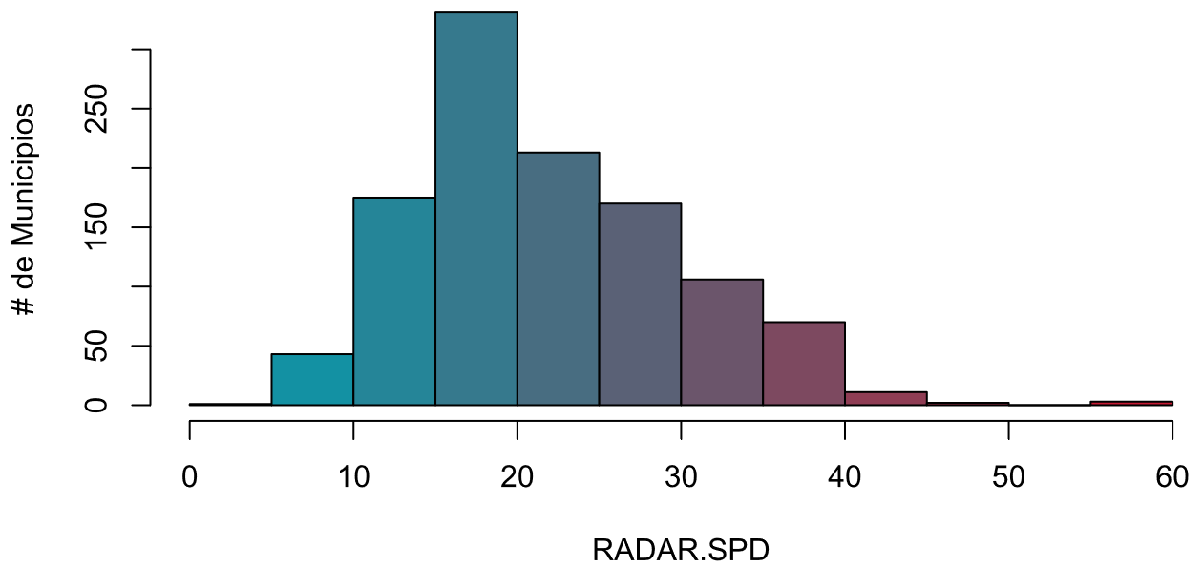
Mapa general – Radar de Servicios Públicos
A mayor valor en el RADAR.SPD mayor posibilidad de corrupción y mayor vulneración en el derecho a los Servicios públicos.
Se obtiene un indicador que varía entre 4,4 y 59,4.

Slide 3
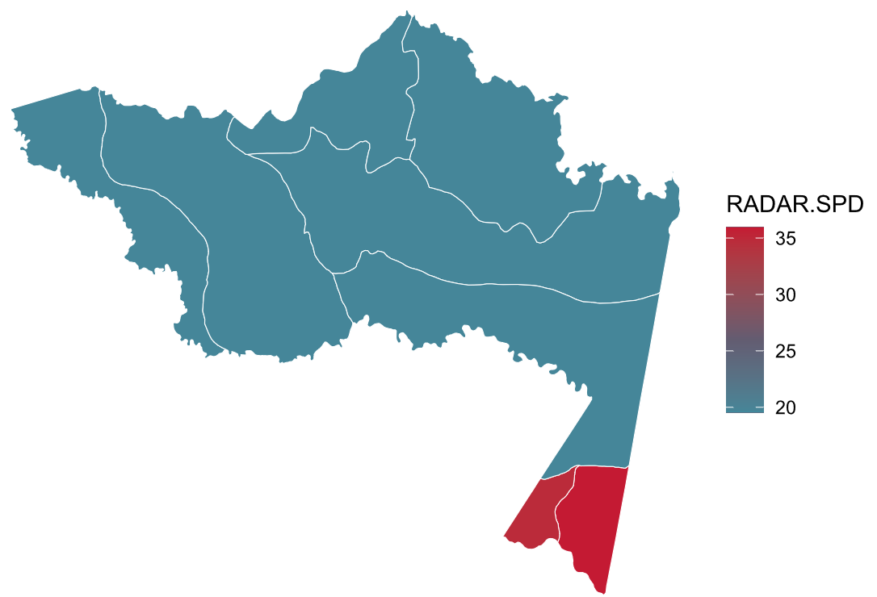
Amazonas – Radar de Servicios Públicos
Radar de Servicios Públicos por municipios
Subcomponentes del Radar
Subcomponentes de Corrupción
Subcomponentes de Servicios Públicos
Municipio | PDET | RADAR.SPD | Corrupción | Vulneración SPD | Corrupción Observable | Corrupción Oculta | Capacidad Instucional | Agua | Energia | Aseo
Leticia | No | 35,94 | 33,08 | 40,24 | 16,62 | 51,20 | 91,29 | 56,76 | 26,09 | 35,50
Puerto Nariño | No | 34,76 | 30,68 | 40,87 | 10,22 | 51,00 | 91,29 | 31,28 | 57,31 | 27,17

Slide 4
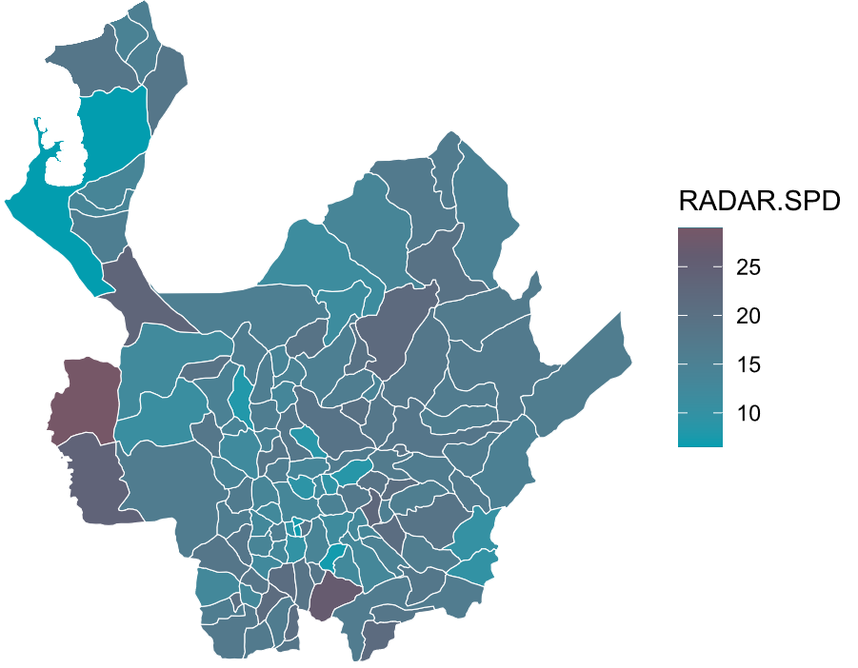
Antioquia – Radar de Servicios Públicos
Top de municipios con el mayor valor en el Radar de Servicios Públicos
Subcomponentes del Radar
Subcomponentes de Corrupción
Subcomponentes de Servicios Públicos
Municipio | PDET | RADAR.SPD | Corrupción | Vulneración SPD | Corrupción Observable | Corrupción Oculta | Capacidad Instucional | Agua | Energia | Aseo
Murindó | Si | 28,95 | 12,52 | 53,58 | 14,84 | 19,54 | 55,34 | 46,75 | 60,98 | 52,46
Abejorral | No | 26,46 | 9,47 | 51,95 | 6,13 | 19,54 | 55,34 | 74,03 | 13,89 | 83,87
Vigía del Fuerte | Si | 23,83 | 9,26 | 45,68 | 5,53 | 19,54 | 55,34 | 57,84 | 25,34 | 62,01
Mutatá | Si | 23,26 | 11,37 | 41,10 | 11,56 | 19,54 | 55,34 | 73,29 | 2,16 | 54,62
Peñol | No | 22,66 | 9,36 | 42,61 | 5,80 | 19,54 | 55,34 | 64,18 | 6,28 | 72,10
Anorí | Si | 21,83 | 8,71 | 41,51 | 3,96 | 19,54 | 55,34 | 57,79 | 16,83 | 58,30
Nariño | No | 21,54 | 8,92 | 40,47 | 4,54 | 19,54 | 55,34 | 60,61 | 6,77 | 67,57
Jericó | No | 21,33 | 10,48 | 37,61 | 9,02 | 19,54 | 55,34 | 57,51 | 5,19 | 62,64
Granada | No | 20,92 | 9,03 | 38,76 | 4,87 | 19,54 | 55,34 | 47,75 | 20,35 | 57,61
Fredonia | No | 20,82 | 9,36 | 38,03 | 5,80 | 19,54 | 55,34 | 51,87 | 15,00 | 56,40

Slide 5
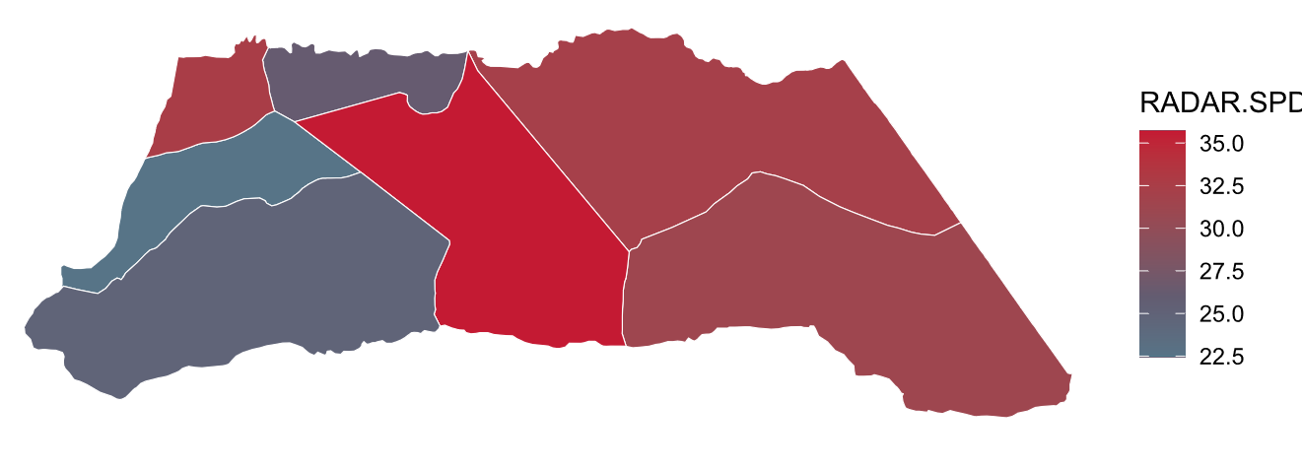
Arauca – Radar de Servicios Públicos
Radar de Servicios Públicos por municipios
Subcomponentes del Radar
Subcomponentes de Corrupción
Subcomponentes de Servicios Públicos
Municipio | PDET | RADAR.SPD | Corrupción | Vulneración SPD | Corrupción Observable | Corrupción Oculta | Capacidad Instucional | Agua | Energia | Aseo
Puerto Rondón | No | 35,71 | 26,46 | 49,59 | 15,74 | 35,52 | 49,80 | 54,08 | 39,84 | 60,13
Saravena | Si | 32,53 | 23,17 | 46,56 | 6,36 | 35,52 | 49,80 | 43,93 | 46,71 | 51,50
Arauca | No | 32,14 | 30,70 | 34,29 | 27,86 | 35,52 | 49,80 | 45,48 | 15,66 | 49,18
Cravo Norte | No | 31,25 | 23,43 | 42,98 | 7,09 | 35,52 | 49,80 | 35,86 | 56,25 | 30,71
Arauquita | Si | 26,22 | 22,71 | 31,49 | 5,03 | 35,52 | 49,80 | 36,13 | 23,63 | 37,93
Tame | Si | 24,82 | 22,64 | 28,10 | 4,84 | 35,52 | 49,80 | 39,22 | 14,38 | 33,28
Fortul | Si | 22,43 | 21,28 | 24,17 | 0,94 | 35,52 | 49,80 | 32,18 | 14,38 | 27,72

Slide 6
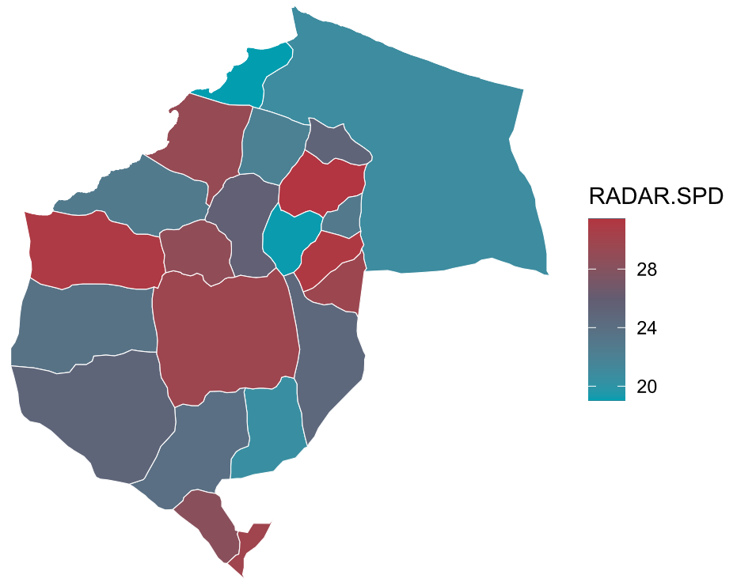
Atlántico – Radar de Servicios Públicos
Top de municipios con el mayor valor en el Radar de Servicios
Subcomponentes del Radar
Subcomponentes de Corrupción
Subcomponentes de Servicios Públicos
Municipio | PDET | RADAR.SPD | Corrupción | Vulneración SPD | Corrupción Observable | Corrupción Oculta | Capacidad Instucional | Agua | Energia | Aseo
Malambo | No | 31,42 | 23,44 | 43,40 | 3,98 | 34,68 | 37,96 | 56,70 | 19,30 | 65,01
Santo Tomás | No | 31,14 | 24,11 | 41,68 | 5,90 | 34,68 | 37,96 | 47,97 | 29,59 | 53,28
Piojó | No | 31,01 | 25,40 | 39,43 | 9,57 | 34,68 | 37,96 | 30,33 | 37,88 | 60,72
Suan | No | 29,95 | 23,03 | 40,34 | 2,81 | 34,68 | 37,96 | 25,88 | 42,91 | 64,12
Sabanalarga | No | 29,72 | 24,67 | 37,29 | 7,49 | 34,68 | 37,96 | 49,69 | 12,77 | 61,55
Palmar de Varela | No | 29,65 | 23,71 | 38,57 | 4,75 | 34,68 | 37,96 | 29,53 | 37,26 | 59,26
Tubará | No | 29,17 | 24,52 | 36,14 | 7,08 | 34,68 | 37,96 | 25,12 | 34,88 | 60,72
Usiacurí | No | 28,73 | 22,59 | 37,93 | 1,55 | 34,68 | 37,96 | 28,80 | 56,34 | 19,37
Santa Lucía | No | 28,28 | 22,61 | 36,78 | 1,61 | 34,68 | 37,96 | 25,12 | 36,47 | 60,72
Baranoa | No | 25,55 | 23,47 | 28,67 | 4,07 | 34,68 | 37,96 | 31,29 | 23,58 | 33,62

Slide 7
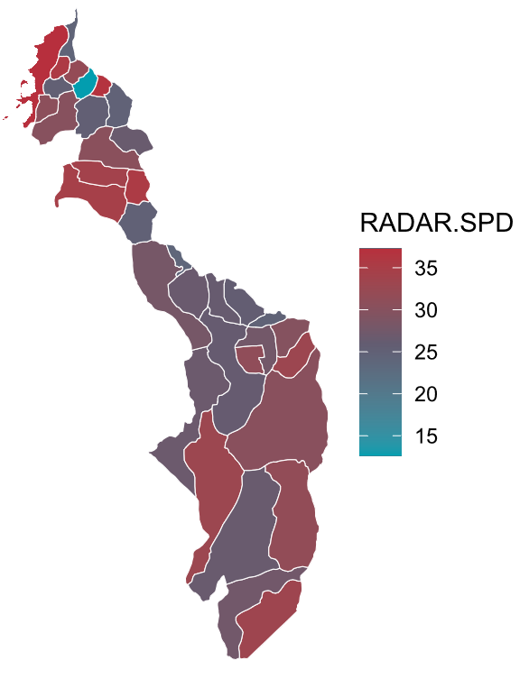
Bolívar – Radar de Servicios Públicos
Top de municipios con el mayor valor en el Radar de Servicios Públicos
Subcomponentes del Radar
Subcomponentes de Corrupción
Subcomponentes de Servicios Públicos
Municipio | PDET | RADAR.SPD | Corrupción | Vulneración SPD | Corrupción Observable | Corrupción Oculta | Capacidad Instucional | Agua | Energia | Aseo
Cartagena | No | 37,26 | 29,61 | 48,75 | 24,42 | 37,15 | 57,76 | 59,03 | 39,20 | 47,28
Tiquisio | No | 36,85 | 24,63 | 55,19 | 6,08 | 38,95 | 57,76 | 39,94 | 73,34 | 49,39
Soplaviento | No | 36,74 | 23,18 | 57,08 | 6,05 | 37,15 | 57,76 | 43,67 | 72,65 | 52,79
Santa Rosa | No | 35,60 | 24,19 | 52,71 | 8,94 | 37,15 | 57,76 | 42,96 | 66,62 | 44,39
Zambrano | Si | 35,44 | 25,15 | 50,88 | 11,67 | 37,15 | 57,76 | 37,66 | 68,35 | 42,39
El Carmen de Bolívar | Si | 34,54 | 23,59 | 50,98 | 7,22 | 37,15 | 57,76 | 44,11 | 56,98 | 52,72
San Jacinto | Si | 33,98 | 23,16 | 50,22 | 6,00 | 37,15 | 57,76 | 47,47 | 57,43 | 41,32
San Jacinto del Cauca | No | 33,41 | 23,99 | 47,55 | 4,71 | 38,75 | 57,76 | 35,90 | 62,11 | 41,72
Cantagallo | Si | 33,25 | 26,07 | 44,03 | 14,32 | 37,15 | 57,76 | 53,82 | 46,91 | 18,67
Río Viejo | No | 33,03 | 22,83 | 48,34 | 5,06 | 37,15 | 57,76 | 43,29 | 56,08 | 42,96

Slide 8
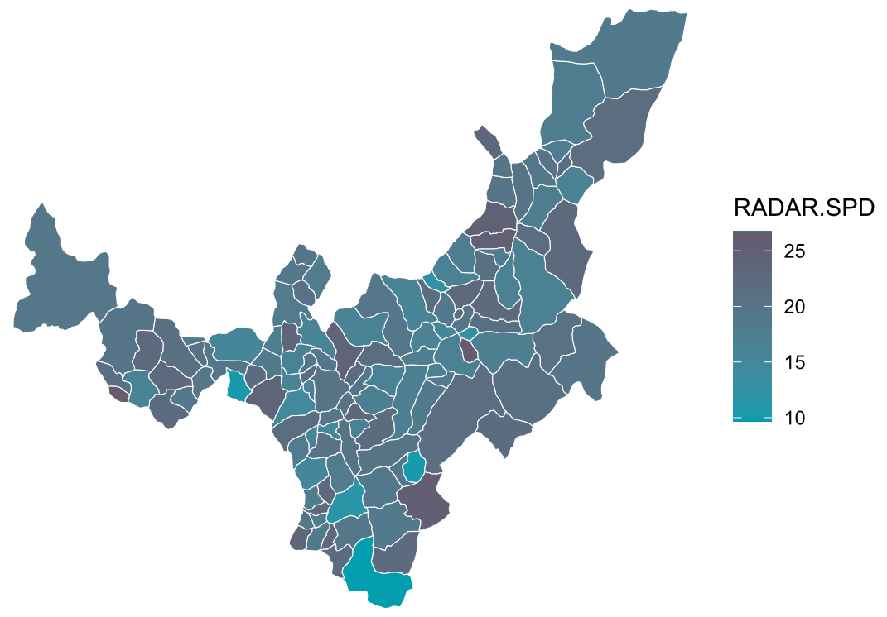
Boyacá – Radar de Servicios Públicos
Top de municipios con el mayor valor en el Radar de Servicios Públicos
Subcomponentes del Radar
Subcomponentes de Corrupción
Subcomponentes de Servicios Públicos
Municipio | PDET | RADAR.SPD | Corrupción | Vulneración SPD | Corrupción Observable | Corrupción Oculta | Capacidad Instucional | Agua | Energia | Aseo
Monguí | No | 26,74 | 14,27 | 45,44 | 10,89 | 23,08 | 53,39 | 51,35 | 28,65 | 67,22
La Victoria | No | 26,69 | 17,10 | 41,06 | 19,00 | 23,08 | 53,39 | 48,40 | 18,31 | 71,87
Páez | No | 25,44 | 13,95 | 42,69 | 9,98 | 23,08 | 53,39 | 56,28 | 18,76 | 63,37
Sativanorte | No | 24,96 | 14,72 | 40,31 | 12,18 | 23,08 | 53,39 | 45,94 | 26,53 | 56,62
Susacón | No | 24,84 | 25,51 | 23,85 | 43,01 | 23,08 | 53,39 | 16,52 | 22,72 | 40,76
Cómbita | No | 24,11 | 20,55 | 29,46 | 28,85 | 23,08 | 53,39 | 43,44 | 0,85 | 58,71
Ráquira | No | 23,74 | 12,54 | 40,53 | 5,97 | 23,08 | 53,39 | 48,63 | 22,83 | 59,74
Gachantivá | No | 23,55 | 21,38 | 26,79 | 31,22 | 23,08 | 53,39 | 32,13 | 9,62 | 50,48
Guayatá | No | 23,42 | 12,11 | 40,39 | 4,73 | 23,08 | 53,39 | 49,02 | 18,80 | 66,28
Viracachá | No | 23,32 | 15,63 | 34,86 | 14,78 | 23,08 | 53,39 | 40,48 | 18,02 | 57,29

Slide 9
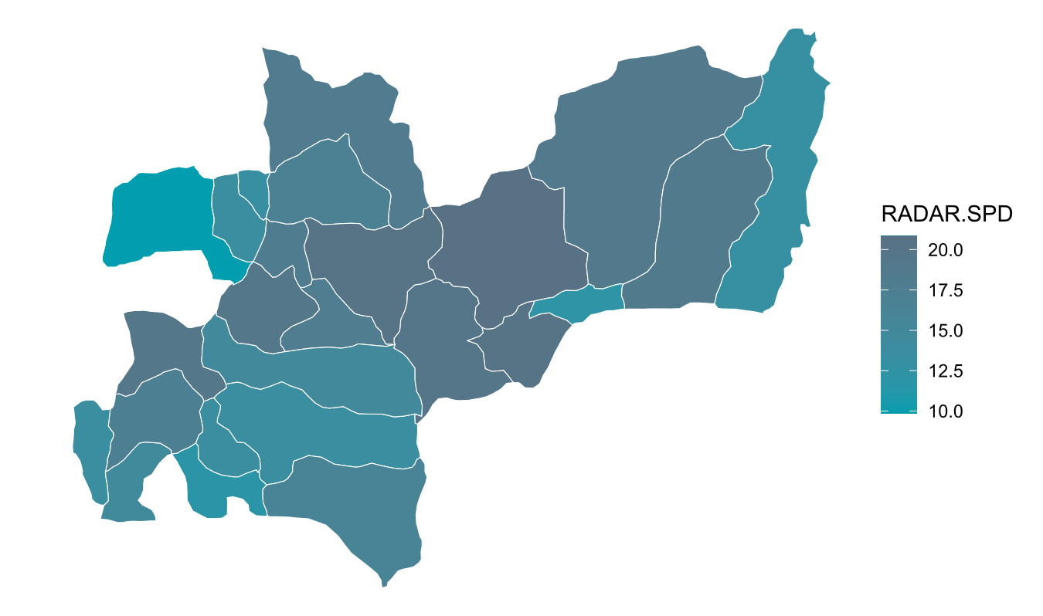
Caldas – Radar de Servicios Públicos
Top de municipios con el mayor valor en el Radar de Servicios Públicos
Subcomponentes del Radar
Subcomponentes de Corrupción
Subcomponentes de Servicios Públicos
Municipio | PDET | RADAR.SPD | Corrupción | Vulneración SPD | Corrupción Observable | Corrupción Oculta | Capacidad Instucional | Agua | Energia | Aseo
Pensilvania | No | 20,84 | 11,59 | 34,71 | 3,05 | 22,84 | 51,65 | 40,83 | 21,48 | 48,93
San José | No | 20,52 | 11,81 | 33,59 | 3,68 | 22,84 | 51,65 | 45,40 | 6,50 | 64,13
Manzanares | No | 20,12 | 11,40 | 33,20 | 2,51 | 22,84 | 51,65 | 45,95 | 17,78 | 38,55
Salamina | No | 20,12 | 11,84 | 32,53 | 3,78 | 22,84 | 51,65 | 32,86 | 24,85 | 47,24
Marulanda | No | 19,52 | 13,12 | 29,11 | 7,43 | 22,84 | 51,65 | 39,44 | 11,21 | 44,24
Anserma | No | 19,40 | 11,37 | 31,45 | 2,43 | 22,84 | 51,65 | 42,25 | 15,60 | 41,57
Filadelfia | No | 19,40 | 11,25 | 31,62 | 2,07 | 22,84 | 51,65 | 40,95 | 17,17 | 41,86
Samaná | No | 18,77 | 11,92 | 29,05 | 3,98 | 22,84 | 51,65 | 37,79 | 11,34 | 46,99
Victoria | No | 18,61 | 11,44 | 29,35 | 2,63 | 22,84 | 51,65 | 41,63 | 7,55 | 48,41
Aguadas | No | 18,11 | 12,57 | 26,41 | 5,86 | 22,84 | 51,65 | 39,77 | 4,16 | 44,19

Slide 10
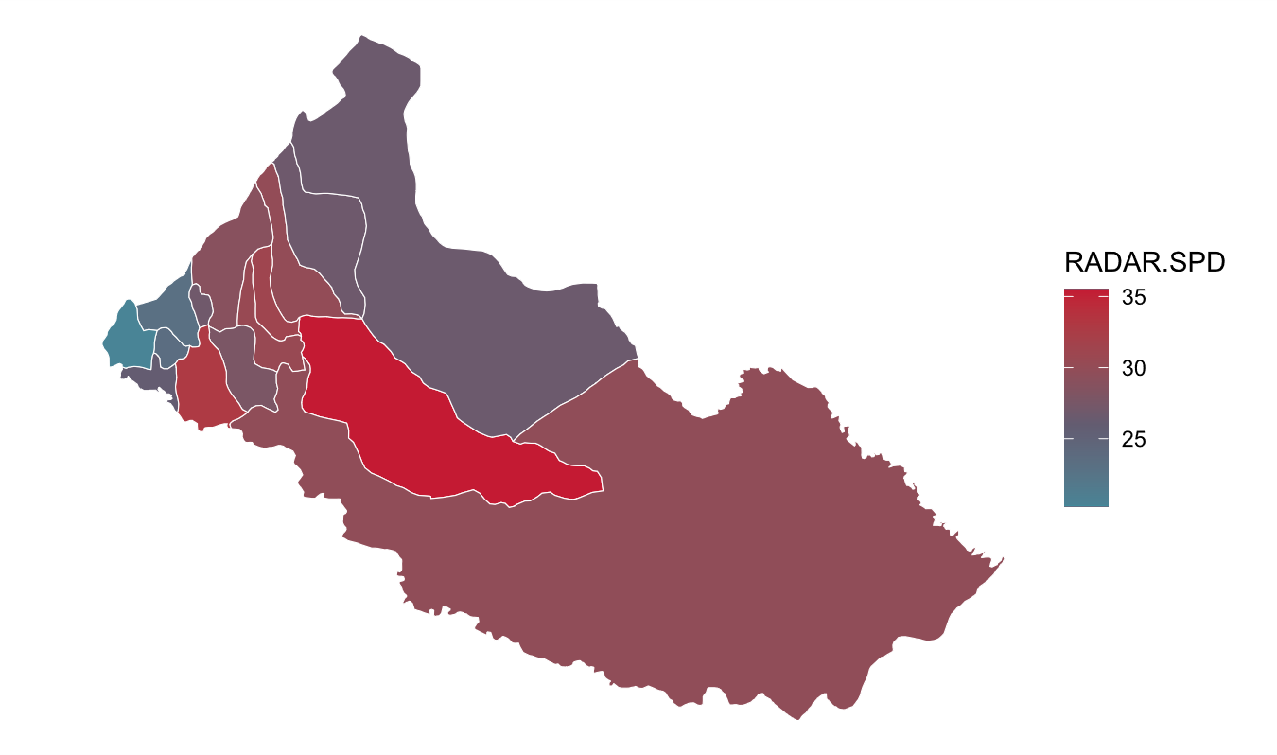
Caquetá – Radar de Servicios Públicos
Top de municipios con el mayor valor en el Radar de Servicios Públicos
Subcomponentes del Radar
Subcomponentes de Corrupción
Subcomponentes de Servicios Públicos
Municipio | PDET | RADAR.SPD | Corrupción | Vulneración SPD | Corrupción Observable | Corrupción Oculta | Capacidad Instucional | Agua | Energia | Aseo
Cartagena del Chairá | Si | 35,50 | 22,04 | 55,69 | 1,77 | 37,05 | 54,80 | 49,43 | 62,96 | 53,67
Valparaíso | No | 32,87 | 23,43 | 47,03 | 7,11 | 36,45 | 54,80 | 59,74 | 23,28 | 69,10
Solita | Si | 31,70 | 21,42 | 47,13 | 6,39 | 34,25 | 54,80 | 47,36 | 44,45 | 52,04
El Paujil | Si | 31,21 | 20,20 | 47,72 | 2,90 | 34,25 | 54,80 | 42,44 | 47,92 | 57,88
La Montañita | Si | 30,51 | 19,87 | 46,47 | 1,96 | 34,25 | 54,80 | 48,29 | 41,31 | 53,18
El Doncello | Si | 29,98 | 20,18 | 44,69 | 2,85 | 34,25 | 54,80 | 49,48 | 35,52 | 53,44
Solano | Si | 29,71 | 20,22 | 43,94 | 2,98 | 34,25 | 54,80 | 48,14 | 32,58 | 58,25
Florencia | Si | 28,93 | 23,00 | 37,83 | 10,92 | 34,25 | 54,80 | 46,09 | 21,21 | 54,53
Milán | Si | 27,80 | 19,63 | 40,05 | 1,28 | 34,25 | 54,80 | 33,67 | 43,59 | 45,71
Morelia | Si | 26,92 | 19,82 | 37,55 | 1,83 | 34,25 | 54,80 | 43,57 | 23,50 | 53,62

Slide 11
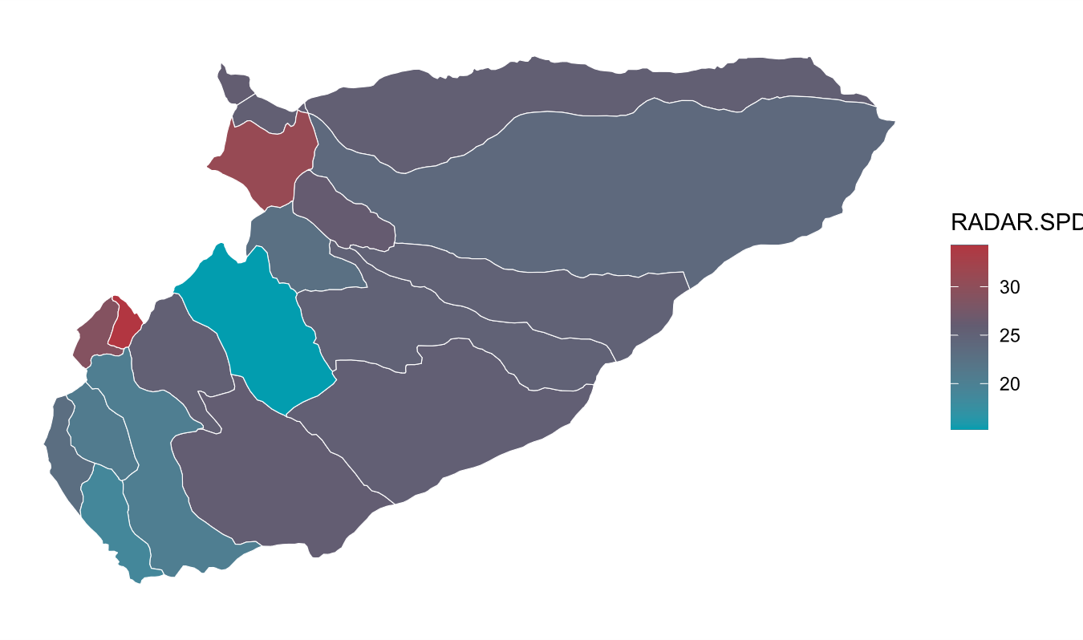
Casanare – Radar de Servicios Públicos
Top de municipios con el mayor valor en el Radar de Servicios Públicos
Subcomponentes del Radar
Subcomponentes de Corrupción
Subcomponentes de Servicios Públicos
Municipio | PDET | RADAR.SPD | Corrupción | Vulneración SPD | Corrupción Observable | Corrupción Oculta | Capacidad Instucional | Agua | Energia | Aseo
Recetor | No | 34,27 | 17,44 | 59,52 | 11,90 | 25,29 | 46,37 | 69,44 | 41,01 | 76,72
Támara | No | 30,98 | 14,79 | 55,25 | 4,33 | 25,29 | 46,37 | 62,47 | 41,30 | 68,70
Chámeza | No | 28,95 | 17,04 | 46,82 | 10,74 | 25,29 | 46,37 | 47,95 | 42,41 | 53,36
Pore | No | 26,18 | 14,75 | 43,32 | 4,21 | 25,29 | 46,37 | 55,64 | 21,87 | 61,60
La Salina | No | 25,91 | 16,34 | 40,28 | 8,74 | 25,29 | 46,37 | 33,02 | 42,09 | 51,17
Maní | No | 25,84 | 16,60 | 39,71 | 5,84 | 26,89 | 46,37 | 54,64 | 18,19 | 52,89
Hato Corozal | No | 25,57 | 16,19 | 39,63 | 4,66 | 26,89 | 46,37 | 57,10 | 10,49 | 63,00
Sácama | No | 25,56 | 14,35 | 42,39 | 3,05 | 25,29 | 46,37 | 47,58 | 34,79 | 47,22
Orocué | No | 25,55 | 17,21 | 38,06 | 8,02 | 26,69 | 46,37 | 39,93 | 33,18 | 44,09
Aguazul | No | 25,41 | 14,90 | 41,17 | 4,63 | 25,29 | 46,37 | 53,44 | 19,81 | 59,36

Slide 12
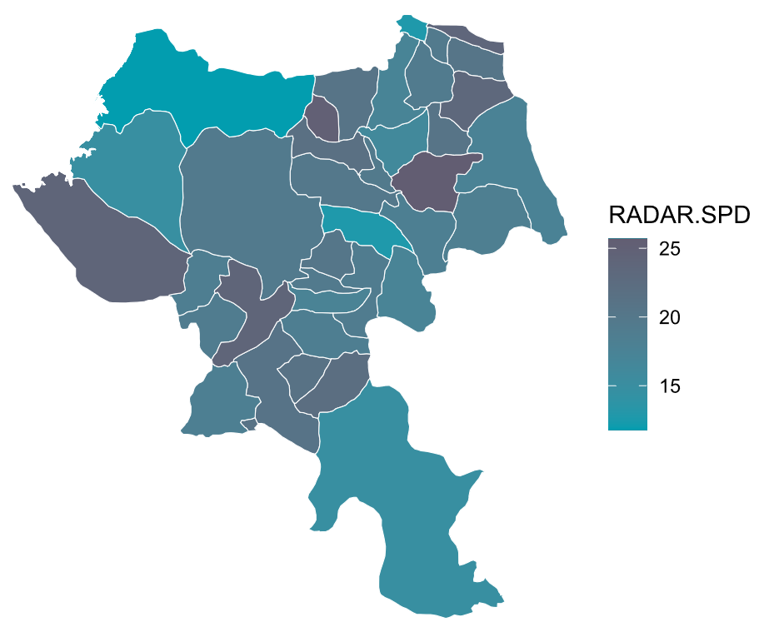
Cauca – Radar de Servicios Públicos
Top de municipios con el mayor valor en el Radar de Servicios Públicos
Subcomponentes del Radar
Subcomponentes de Corrupción
Subcomponentes de Servicios Públicos
Municipio | PDET | RADAR.SPD | Corrupción | Vulneración SPD | Corrupción Observable | Corrupción Oculta | Capacidad Instucional | Agua | Energia | Aseo
Silvia | No | 25,69 | 11,55 | 46,88 | 3,15 | 22,03 | 47,79 | 63,28 | 16,21 | 75,43
Suárez | Si | 25,12 | 11,54 | 45,49 | 3,12 | 22,03 | 47,79 | 51,70 | 25,40 | 73,23
Guapi | Si | 24,07 | 12,00 | 42,19 | 4,41 | 22,03 | 47,79 | 61,15 | 12,96 | 62,73
Patía | Si | 24,00 | 13,71 | 39,45 | 9,29 | 22,03 | 47,79 | 50,62 | 19,59 | 56,81
Miranda | Si | 23,73 | 15,62 | 35,89 | 6,98 | 25,43 | 47,79 | 49,73 | 13,88 | 52,26
Toribío | Si | 23,32 | 13,86 | 37,51 | 1,97 | 25,43 | 47,79 | 49,99 | 13,03 | 61,52
Piamonte | No | 22,49 | 14,41 | 34,61 | 3,99 | 25,23 | 47,79 | 30,06 | 28,43 | 56,07
San Sebastián | No | 22,14 | 12,49 | 36,60 | 5,83 | 22,03 | 47,79 | 33,80 | 30,68 | 54,05
Morales | Si | 21,68 | 11,34 | 37,19 | 2,54 | 22,03 | 47,79 | 34,68 | 31,22 | 54,15
Almaguer | No | 21,30 | 13,14 | 33,53 | 7,67 | 22,03 | 47,79 | 29,43 | 25,00 | 58,80

Slide 13
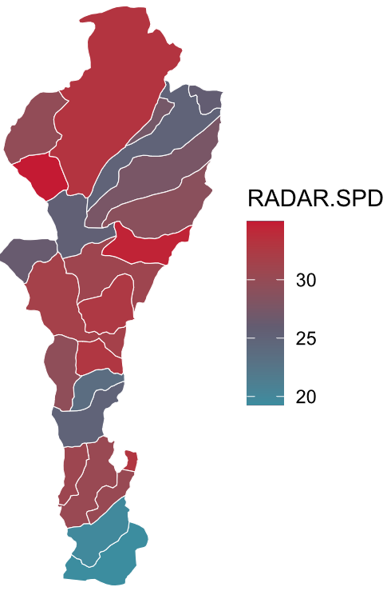
Cesar – Radar de Servicios Públicos
Top de municipios con el mayor valor en el Radar de Servicios Públicos
Subcomponentes del Radar
Subcomponentes de Corrupción
Subcomponentes de Servicios Públicos
Municipio | PDET | RADAR.SPD | Corrupción | Vulneración SPD | Corrupción Observable | Corrupción Oculta | Capacidad Instucional | Agua | Energia | Aseo
Pueblo Bello | Si | 35,14 | 24,79 | 50,65 | 4,38 | 37,66 | 45,76 | 46,01 | 52,21 | 56,81
Bosconia | No | 35,00 | 26,18 | 48,23 | 8,33 | 37,66 | 45,76 | 39,64 | 57,26 | 47,35
La Jagua de Ibirico | Si | 34,53 | 24,73 | 49,23 | 4,20 | 37,66 | 45,76 | 44,20 | 54,23 | 49,31
Valledupar | Si | 33,09 | 28,47 | 40,02 | 14,87 | 37,66 | 45,76 | 26,03 | 64,06 | 19,94
González | No | 32,91 | 25,14 | 44,56 | 4,00 | 38,26 | 45,76 | 40,84 | 46,90 | 47,32
Pailitas | No | 32,79 | 25,34 | 43,96 | 5,94 | 37,66 | 45,76 | 46,42 | 38,15 | 50,66
Curumaní | No | 32,52 | 24,87 | 44,01 | 4,59 | 37,66 | 45,76 | 39,55 | 49,38 | 42,16
Chimichagua | No | 31,58 | 24,80 | 41,75 | 4,38 | 37,66 | 45,76 | 35,72 | 51,05 | 35,24
Chiriguaná | No | 30,93 | 28,20 | 35,01 | 14,12 | 37,66 | 45,76 | 28,55 | 46,23 | 25,48
Gamarra | No | 30,79 | 25,54 | 38,67 | 6,51 | 37,66 | 45,76 | 40,93 | 42,99 | 25,54

Slide 14
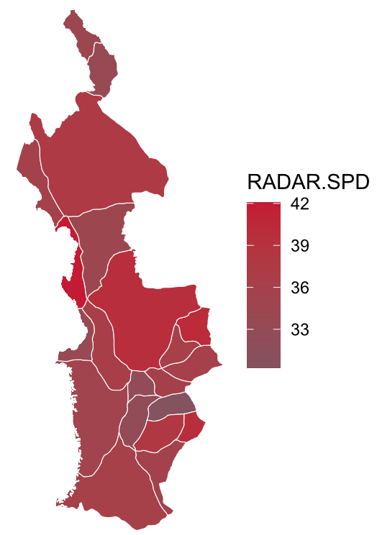
Chocó – Radar de Servicios Públicos
Top de municipios con el mayor valor en el Radar de Servicios Públicos
Subcomponentes del Radar
Subcomponentes de Corrupción
Subcomponentes de Servicios Públicos
Municipio | PDET | RADAR.SPD | Corrupción | Vulneración SPD | Corrupción Observable | Corrupción Oculta | Capacidad Instucional | Agua | Energia | Aseo
Bahía Solano | No | 42,05 | 51,37 | 28,08 | 22,40 | 65,43 | 58,80 | 43,49 | 6,91 | 39,63
El Carmen de Atrato | No | 40,21 | 46,95 | 30,09 | 18,01 | 61,83 | 58,80 | 46,28 | 6,91 | 44,08
Cértegui | No | 39,77 | 44,25 | 33,04 | 10,31 | 61,83 | 58,80 | 18,37 | 56,63 | 15,20
Quibdó | No | 39,70 | 55,60 | 15,85 | 32,67 | 66,23 | 58,80 | 30,02 | 6,91 | 5,40
San José del Palmar | No | 39,67 | 43,88 | 33,34 | 9,25 | 61,83 | 58,80 | 32,30 | 32,82 | 36,48
Carmen del Darién | Si | 39,41 | 42,35 | 35,01 | 4,88 | 61,83 | 58,80 | 21,37 | 53,67 | 24,95
Nóvita | Si | 37,86 | 44,52 | 27,88 | 11,05 | 61,83 | 58,80 | 32,58 | 16,38 | 41,46
Riosucio | No | 37,52 | 44,00 | 27,80 | 9,57 | 61,83 | 58,80 | 51,61 | 15,69 | 4,42
Río Iró | No | 37,44 | 44,75 | 26,49 | 11,71 | 61,83 | 58,80 | 25,33 | 34,97 | 11,84
Medio Baudó | No | 37,20 | 41,73 | 30,41 | 3,10 | 61,83 | 58,80 | 38,85 | 23,35 | 27,68

Slide 15
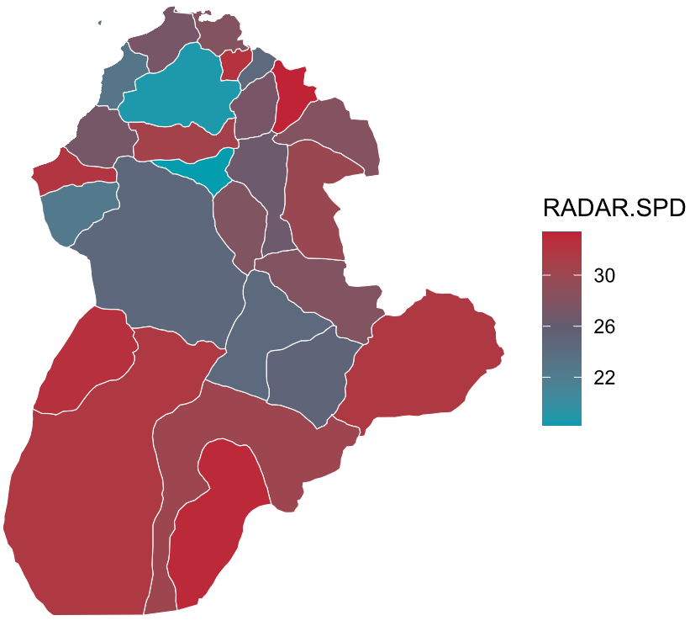
Córdoba – Radar de Servicios Públicos
Top de municipios con el mayor valor en el Radar de Servicios Públicos
Subcomponentes del Radar
Subcomponentes de Corrupción
Subcomponentes de Servicios Públicos
Municipio | PDET | RADAR.SPD | Corrupción | Vulneración SPD | Corrupción Observable | Corrupción Oculta | Capacidad Instucional | Agua | Energia | Aseo
San Andrés Sotavento | No | 33,37 | 23,42 | 48,30 | 3,63 | 44,33 | 88,78 | 51,23 | 44,33 | 50,40
Puerto Libertador | Si | 32,95 | 22,69 | 48,34 | 3,37 | 43,53 | 88,78 | 47,82 | 50,65 | 44,75
Valencia | Si | 32,50 | 22,51 | 47,47 | 2,87 | 43,53 | 88,78 | 43,68 | 52,82 | 44,34
Purísima | No | 32,29 | 22,69 | 46,69 | 3,37 | 43,53 | 88,78 | 56,34 | 35,54 | 49,69
Los Córdobas | No | 31,93 | 22,64 | 45,88 | 3,23 | 43,53 | 88,78 | 44,87 | 47,43 | 44,78
Ayapel | No | 31,70 | 22,08 | 46,13 | 1,63 | 43,53 | 88,78 | 51,78 | 45,59 | 35,91
Tierralta | Si | 31,69 | 22,44 | 45,55 | 2,67 | 43,53 | 88,78 | 33,69 | 52,92 | 54,53
La Apartada | No | 31,43 | 23,86 | 42,79 | 6,72 | 43,53 | 88,78 | 30,01 | 56,70 | 40,55
San José de Ure | Si | 30,76 | 22,57 | 43,04 | 3,04 | 43,53 | 88,78 | 41,74 | 47,82 | 36,08
San Pelayo | No | 30,73 | 22,20 | 43,52 | 1,97 | 43,53 | 88,78 | 52,14 | 31,83 | 49,63

Slide 16
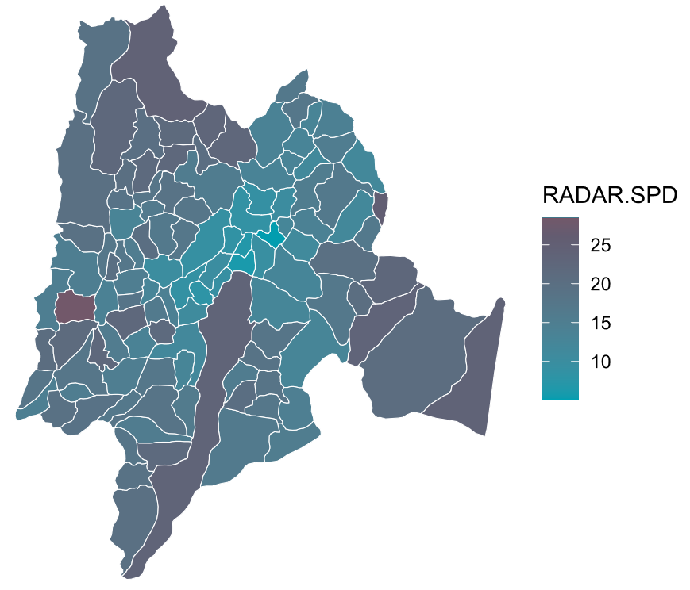
Cundinamarca – Radar de Servicios Públicos
Top de municipios con el mayor valor en el Radar de Servicios Públicos
Subcomponentes del Radar
Subcomponentes de Corrupción
Subcomponentes de Servicios Públicos
Municipio | PDET | RADAR.SPD | Corrupción | Vulneración SPD | Corrupción Observable | Corrupción Oculta | Capacidad Instucional | Agua | Energia | Aseo
Pulí | No | 28,46 | 11,23 | 54,29 | 19,63 | 18,47 | 69,44 | 64,44 | 37,14 | 68,27
Tibirita | No | 25,34 | 8,51 | 50,58 | 11,85 | 18,47 | 69,44 | 59,16 | 28,62 | 77,33
Yacopí | No | 24,13 | 9,73 | 45,72 | 15,34 | 18,47 | 69,44 | 52,02 | 34,92 | 54,73
Paratebueno | No | 23,88 | 8,01 | 47,67 | 10,43 | 18,47 | 69,44 | 69,94 | 16,71 | 65,06
Gachalá | No | 23,36 | 7,49 | 47,17 | 8,94 | 18,47 | 69,44 | 48,75 | 42,07 | 54,21
Paime | No | 22,69 | 8,36 | 44,18 | 11,42 | 18,47 | 69,44 | 47,96 | 36,83 | 51,31
San Cayetano | No | 22,58 | 6,37 | 46,89 | 5,72 | 18,47 | 69,44 | 58,74 | 25,22 | 66,53
Ubalá | No | 22,36 | 8,27 | 43,50 | 11,16 | 18,47 | 69,44 | 48,25 | 34,21 | 52,60
Apulo | No | 22,31 | 9,69 | 41,24 | 15,22 | 18,47 | 69,44 | 63,09 | 3,49 | 73,02
El Peñón | No | 22,18 | 7,03 | 44,92 | 7,61 | 18,47 | 69,44 | 50,56 | 33,80 | 55,87

Slide 17
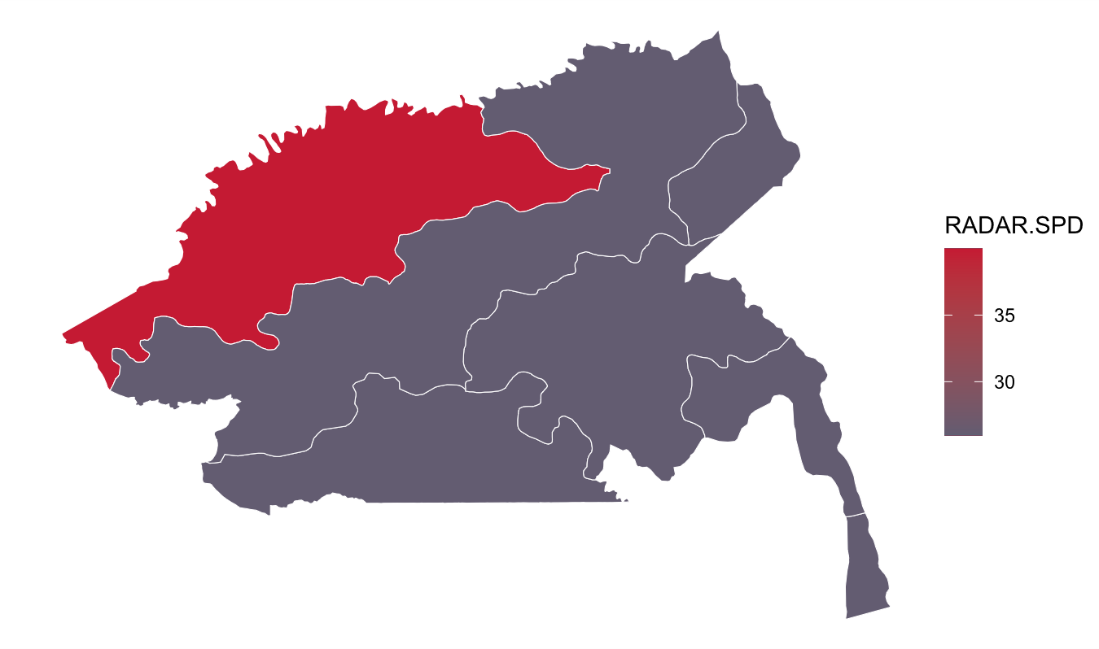
Guainía – Radar de Servicios Públicos
Radar de Servicios Públicos por municipios
Subcomponentes del Radar
Subcomponentes de Corrupción
Subcomponentes de Servicios Públicos
Municipio | PDET | RADAR.SPD | Corrupción | Vulneración SPD | Corrupción Observable | Corrupción Oculta | Capacidad Instucional | Agua | Energia | Aseo
Inírida | No | 47,88 | 46,12 | 50,51 | 12,07 | 67,42 | 80,30 | 70,86 | 21,13 | 68,56
Barrancominas | No | 39,98 | 42,49 | 36,21 | 4,90 | 66,02 | 80,30 | 38,08 | 29,78 | 45,33

Slide 18
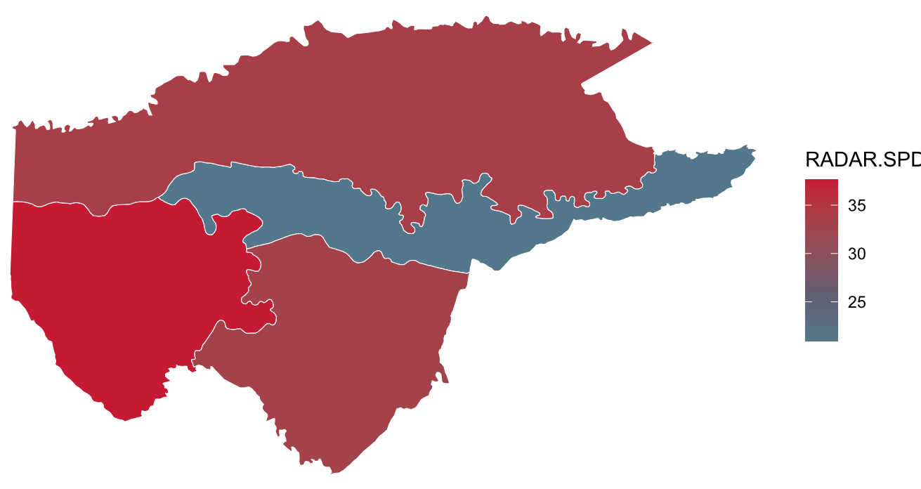
Guaviare – Radar de Servicios Públicos
Top de municipios con el mayor valor en el Radar de Servicios Públicos
Subcomponentes del Radar
Subcomponentes de Corrupción
Subcomponentes de Servicios Públicos
Municipio | PDET | RADAR.SPD | Corrupción | Vulneración SPD | Corrupción Observable | Corrupción Oculta | Capacidad Instucional | Agua | Energia | Aseo
Calamar | No | 37,63 | 27,11 | 53,40 | 25,85 | 38,18 | 83,25 | 59,18 | 44,26 | 60,15
San José del Guaviare | Si | 33,66 | 24,17 | 47,90 | 14,28 | 39,58 | 83,25 | 68,32 | 13,92 | 75,01
Miraflores | No | 33,04 | 20,51 | 51,84 | 7,46 | 37,98 | 83,25 | 51,75 | 50,37 | 54,95
El Retorno | Si | 20,93 | 20,46 | 21,63 | 5,50 | 38,78 | 83,25 | 19,05 | 20,64 | 28,78

Slide 19
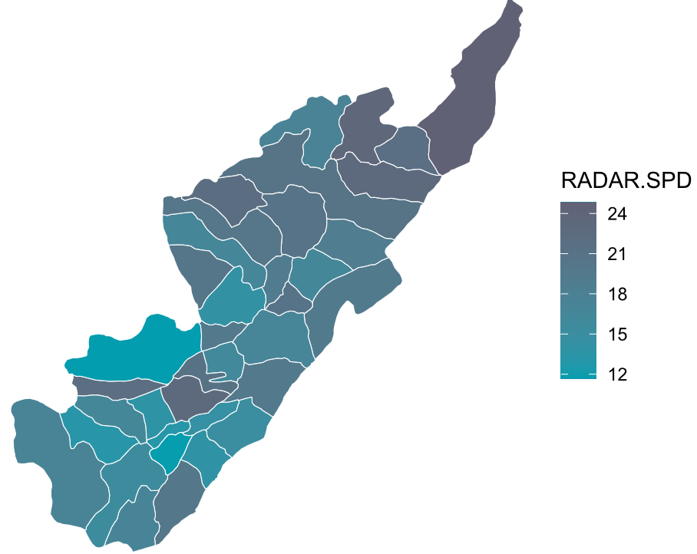
Huila – Radar de Servicios Públicos
Top de municipios con el mayor valor en el Radar de Servicios Públicos
Subcomponentes del Radar
Subcomponentes de Corrupción
Subcomponentes de Servicios Públicos
Municipio | PDET | RADAR.SPD | Corrupción | Vulneración SPD | Corrupción Observable | Corrupción Oculta | Capacidad Instucional | Agua | Energia | Aseo
Colombia | No | 24,82 | 15,76 | 38,41 | 12,11 | 27,74 | 71,13 | 48,80 | 16,77 | 60,92
Villavieja | No | 23,70 | 17,81 | 32,54 | 20,71 | 26,54 | 71,13 | 44,01 | 8,10 | 58,45
Tello | No | 22,92 | 15,40 | 34,20 | 7,88 | 29,14 | 71,13 | 39,47 | 22,64 | 46,76
Tarqui | No | 22,89 | 13,46 | 37,03 | 8,29 | 26,54 | 71,13 | 48,28 | 13,60 | 61,42
Santa María | No | 22,07 | 13,13 | 35,48 | 7,35 | 26,54 | 71,13 | 46,22 | 16,99 | 51,00
La Argentina | No | 21,98 | 13,53 | 34,66 | 8,49 | 26,54 | 71,13 | 45,39 | 15,65 | 51,20
Baraya | No | 21,82 | 15,27 | 31,64 | 7,51 | 29,14 | 71,13 | 31,55 | 24,92 | 45,26
Pital | No | 21,15 | 13,09 | 33,25 | 7,21 | 26,54 | 71,13 | 49,99 | 7,62 | 51,04
Hobo | No | 20,88 | 12,85 | 32,92 | 6,54 | 26,54 | 71,13 | 42,86 | 10,52 | 57,87
Palermo | No | 20,84 | 14,03 | 31,05 | 9,91 | 26,54 | 71,13 | 46,13 | 5,93 | 51,14

Slide 20
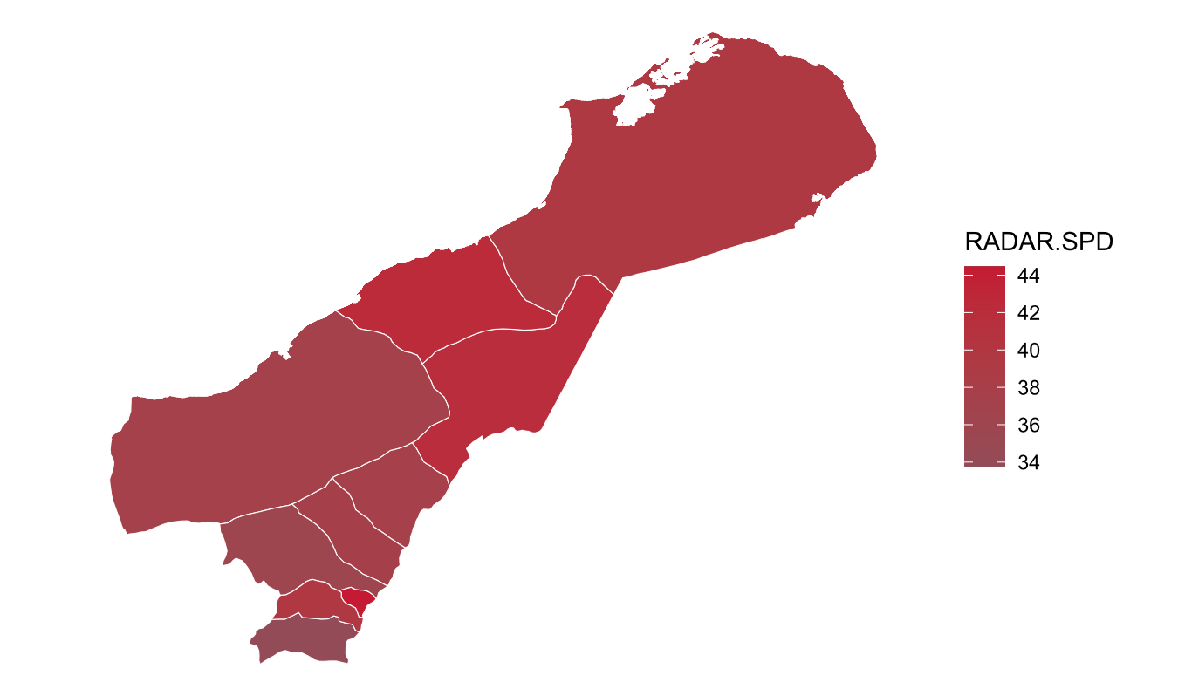
La Guajira – Radar de Servicios Públicos
Top de municipios con el mayor valor en el Radar de Servicios Públicos
Subcomponentes del Radar
Subcomponentes de Corrupción
Subcomponentes de Servicios Públicos
Municipio | PDET | RADAR.SPD | Corrupción | Vulneración SPD | Corrupción Observable | Corrupción Oculta | Capacidad Instucional | Agua | Energia | Aseo
El Molino | No | 44,45 | 37,03 | 55,58 | 6,18 | 61,48 | 95,43 | 47,54 | 66,17 | 50,49
Manaure | Si | 42,25 | 35,34 | 52,62 | 1,33 | 61,48 | 95,43 | 42,76 | 71,35 | 34,90
Maicao | No | 41,88 | 37,73 | 48,12 | 8,17 | 61,48 | 95,43 | 38,15 | 57,86 | 48,58
Hatonuevo | No | 39,95 | 37,41 | 43,75 | 7,27 | 61,48 | 95,43 | 36,77 | 56,87 | 31,49
Villanueva | No | 39,75 | 36,30 | 44,94 | 4,08 | 61,48 | 95,43 | 38,38 | 57,17 | 33,61
Uribia | No | 39,57 | 35,26 | 46,03 | 1,11 | 61,48 | 95,43 | 17,63 | 74,31 | 46,29
La Jagua del Pilar | No | 38,42 | 42,70 | 31,98 | 22,38 | 61,48 | 95,43 | 30,58 | 30,49 | 37,78
Barrancas | No | 37,58 | 36,54 | 39,14 | 4,76 | 61,48 | 95,43 | 34,82 | 46,91 | 32,25
Fonseca | Si | 37,55 | 36,89 | 38,54 | 5,77 | 61,48 | 95,43 | 41,96 | 33,77 | 41,26
Riohacha | No | 37,37 | 40,36 | 32,89 | 15,68 | 61,48 | 95,43 | 27,45 | 40,77 | 28,05

Slide 21
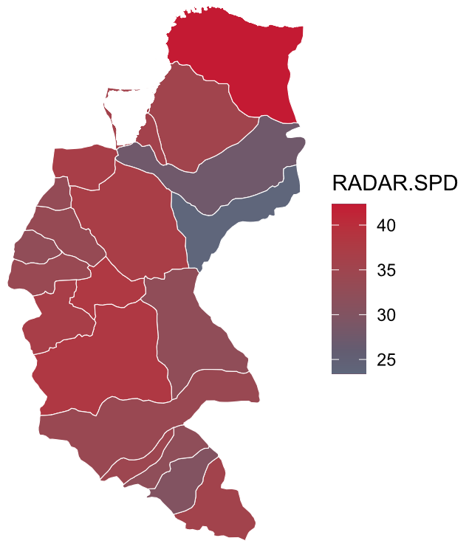
Magdalena – Radar de Servicios Públicos
Top de municipios con el mayor valor en el Radar de Servicios Públicos
Subcomponentes del Radar
Subcomponentes de Corrupción
Subcomponentes de Servicios Públicos
Municipio | PDET | RADAR.SPD | Corrupción | Vulneración SPD | Corrupción Observable | Corrupción Oculta | Capacidad Instucional | Agua | Energia | Aseo
Santa Marta | Si | 42,32 | 36,64 | 50,83 | 25,25 | 48,42 | 72,89 | 79,27 | 27,44 | 40,74
Plato | No | 38,07 | 29,96 | 50,22 | 6,17 | 48,42 | 72,89 | 47,22 | 55,18 | 46,31
Chibolo | No | 37,96 | 29,61 | 50,49 | 5,16 | 48,42 | 72,89 | 51,53 | 49,79 | 49,81
Santa Bárbara de Pinto | No | 37,59 | 29,45 | 49,80 | 4,70 | 48,42 | 72,89 | 42,15 | 63,71 | 37,28
Pivijay | No | 36,89 | 30,03 | 47,18 | 6,36 | 48,42 | 72,89 | 54,48 | 33,32 | 60,31
Remolino | No | 36,77 | 29,08 | 48,30 | 3,66 | 48,42 | 72,89 | 38,34 | 63,39 | 38,03
Tenerife | No | 36,77 | 31,00 | 45,41 | 9,15 | 48,42 | 72,89 | 42,46 | 54,92 | 32,28
Puebloviejo | No | 35,73 | 28,78 | 46,15 | 2,81 | 48,42 | 72,89 | 26,97 | 79,29 | 18,26
El Banco | No | 35,56 | 29,99 | 43,92 | 6,26 | 48,42 | 72,89 | 38,72 | 51,93 | 38,31
El Retén | No | 35,36 | 29,20 | 44,61 | 3,99 | 48,42 | 72,89 | 47,53 | 37,13 | 53,74

Slide 22
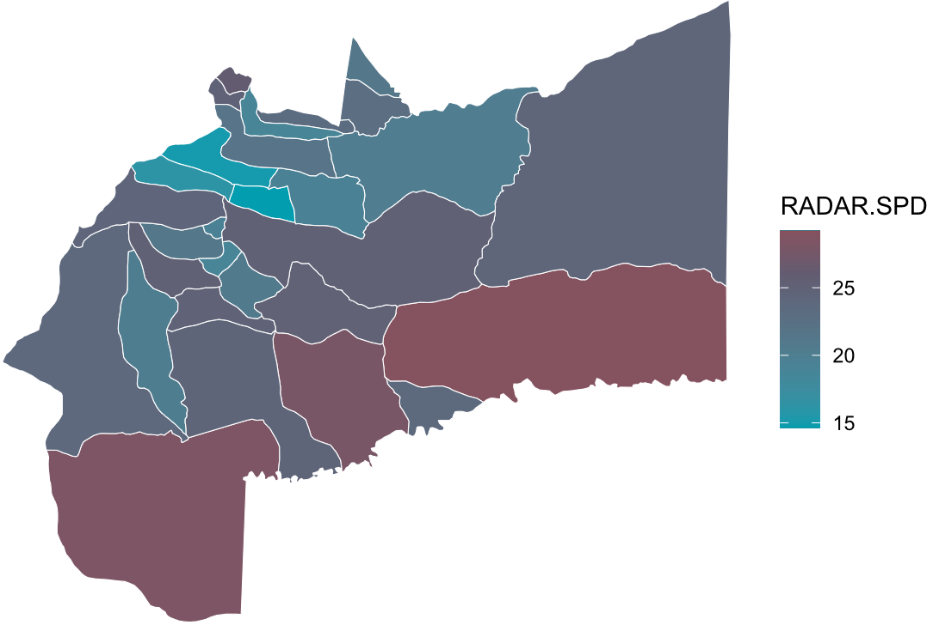
Meta – Radar de Servicios Públicos
Top de municipios con el mayor valor en el Radar de Servicios Públicos
Subcomponentes del Radar
Subcomponentes de Corrupción
Subcomponentes de Servicios Públicos
Municipio | PDET | RADAR.SPD | Corrupción | Vulneración SPD | Corrupción Observable | Corrupción Oculta | Capacidad Instucional | Agua | Energia | Aseo
Mapiripán | Si | 29,21 | 18,08 | 45,91 | 13,87 | 25,23 | 46,41 | 39,07 | 50,15 | 51,12
La Macarena | Si | 28,33 | 15,33 | 47,83 | 1,90 | 27,03 | 46,41 | 44,54 | 50,63 | 48,83
Puerto Rico | Si | 27,92 | 15,67 | 46,30 | 3,79 | 26,63 | 46,41 | 49,91 | 40,92 | 49,84
San Juanito | No | 26,04 | 18,57 | 37,24 | 20,30 | 23,03 | 46,41 | 44,02 | 36,28 | 25,63
San Martín | No | 25,14 | 13,90 | 41,99 | 6,97 | 23,03 | 46,41 | 44,42 | 36,82 | 47,47
Lejanías | No | 25,05 | 15,50 | 39,37 | 3,32 | 26,63 | 46,41 | 58,51 | 10,03 | 59,78
Puerto Lleras | Si | 25,02 | 13,36 | 42,52 | 5,42 | 23,03 | 46,41 | 39,84 | 41,54 | 49,86
San Juan de Arama | No | 24,78 | 13,38 | 41,88 | 5,48 | 23,03 | 46,41 | 54,49 | 20,59 | 59,22
El Calvario | No | 24,74 | 14,11 | 40,67 | 7,57 | 23,03 | 46,41 | 40,17 | 40,16 | 42,68
Vistahermosa | Si | 24,40 | 16,06 | 36,89 | 6,75 | 25,83 | 46,41 | 39,29 | 32,11 | 41,67

Slide 23
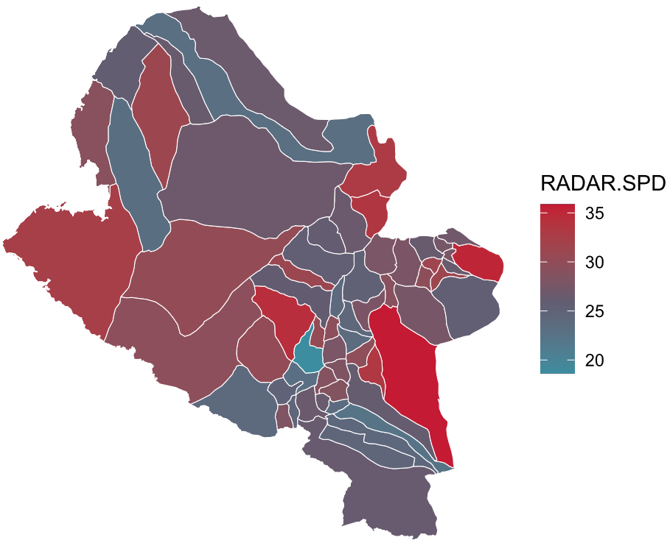
Nariño – Radar de Servicios Públicos
Top de municipios con el mayor valor en el Radar de Servicios Públicos
Subcomponentes del Radar
Subcomponentes de Corrupción
Subcomponentes de Servicios Públicos
Municipio | PDET | RADAR.SPD | Corrupción | Vulneración SPD | Corrupción Observable | Corrupción Oculta | Capacidad Instucional | Agua | Energia | Aseo
Pasto | No | 35,86 | 34,50 | 37,90 | 29,24 | 39,75 | 50,21 | 53,82 | 7,89 | 66,08
La Cruz | No | 35,11 | 27,61 | 46,37 | 9,54 | 39,75 | 50,21 | 64,17 | 16,79 | 69,95
Santacruz | No | 34,47 | 26,15 | 46,95 | 5,37 | 39,75 | 50,21 | 61,91 | 23,03 | 64,89
El Rosario | Si | 33,41 | 28,18 | 41,25 | 6,60 | 41,75 | 50,21 | 40,75 | 36,68 | 51,41
Tangua | No | 33,32 | 29,03 | 39,74 | 13,62 | 39,75 | 50,21 | 47,98 | 26,21 | 50,32
Leiva | Si | 33,01 | 29,75 | 37,89 | 8,82 | 42,75 | 50,21 | 45,80 | 25,88 | 46,10
San Andrés de Tumaco | Si | 32,33 | 27,60 | 39,41 | 9,53 | 39,75 | 50,21 | 43,93 | 33,21 | 42,77
San Pedro de Cartago | No | 31,43 | 30,22 | 33,24 | 17,00 | 39,75 | 50,21 | 48,95 | 9,73 | 48,83
Albán | No | 31,15 | 28,83 | 34,63 | 13,04 | 39,75 | 50,21 | 36,85 | 26,21 | 47,05
Olaya Herrera | Si | 31,12 | 27,30 | 36,85 | 2,72 | 42,35 | 50,21 | 55,25 | 7,89 | 57,97

Slide 24
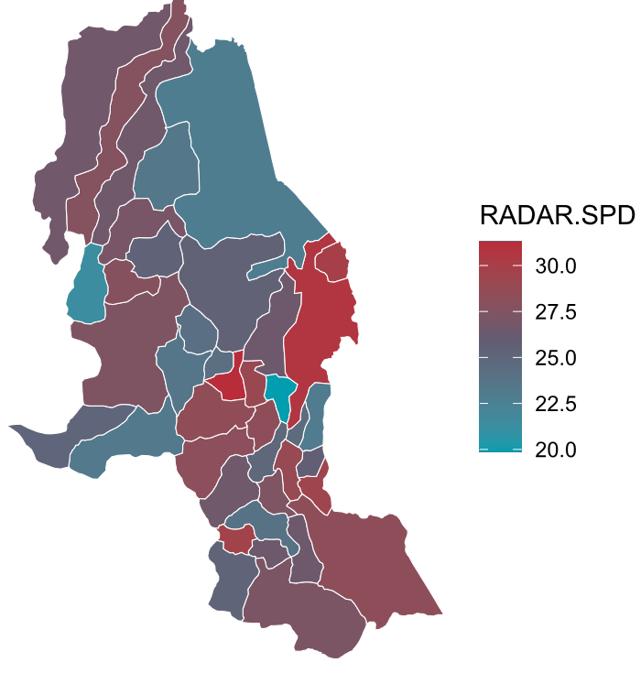
Norte de Santander – Radar de Servicios Públicos
Top de municipios con el mayor valor en el Radar de Servicios Públicos
Subcomponentes del Radar
Subcomponentes de Corrupción
Subcomponentes de Servicios Públicos
Municipio | PDET | RADAR.SPD | Corrupción | Vulneración SPD | Corrupción Observable | Corrupción Oculta | Capacidad Instucional | Agua | Energia | Aseo
Gramalote | No | 31,30 | 21,94 | 45,34 | 4,57 | 36,51 | 59,11 | 64,43 | 14,20 | 69,44
Cúcuta | No | 30,69 | 30,87 | 30,41 | 15,91 | 42,71 | 59,11 | 51,66 | 3,56 | 41,62
Puerto Santander | No | 29,99 | 28,60 | 32,06 | 14,46 | 40,51 | 59,11 | 50,16 | 3,56 | 52,88
Mutiscua | No | 29,60 | 23,71 | 38,43 | 9,62 | 36,51 | 59,11 | 51,19 | 15,81 | 58,15
Herrán | No | 29,42 | 20,72 | 42,49 | 1,07 | 36,51 | 59,11 | 44,82 | 36,23 | 50,33
Santiago | No | 29,02 | 21,52 | 40,26 | 3,37 | 36,51 | 59,11 | 44,84 | 31,46 | 48,69
Chinácota | No | 28,85 | 23,82 | 36,38 | 9,95 | 36,51 | 59,11 | 56,41 | 3,56 | 61,98
Salazar | No | 28,44 | 23,40 | 36,00 | 8,74 | 36,51 | 59,11 | 42,14 | 24,46 | 46,79
Durania | No | 28,30 | 27,54 | 29,46 | 20,55 | 36,51 | 59,11 | 45,39 | 3,56 | 49,41
Toledo | No | 28,25 | 22,19 | 37,34 | 5,28 | 36,51 | 59,11 | 55,67 | 7,26 | 60,84

Slide 25
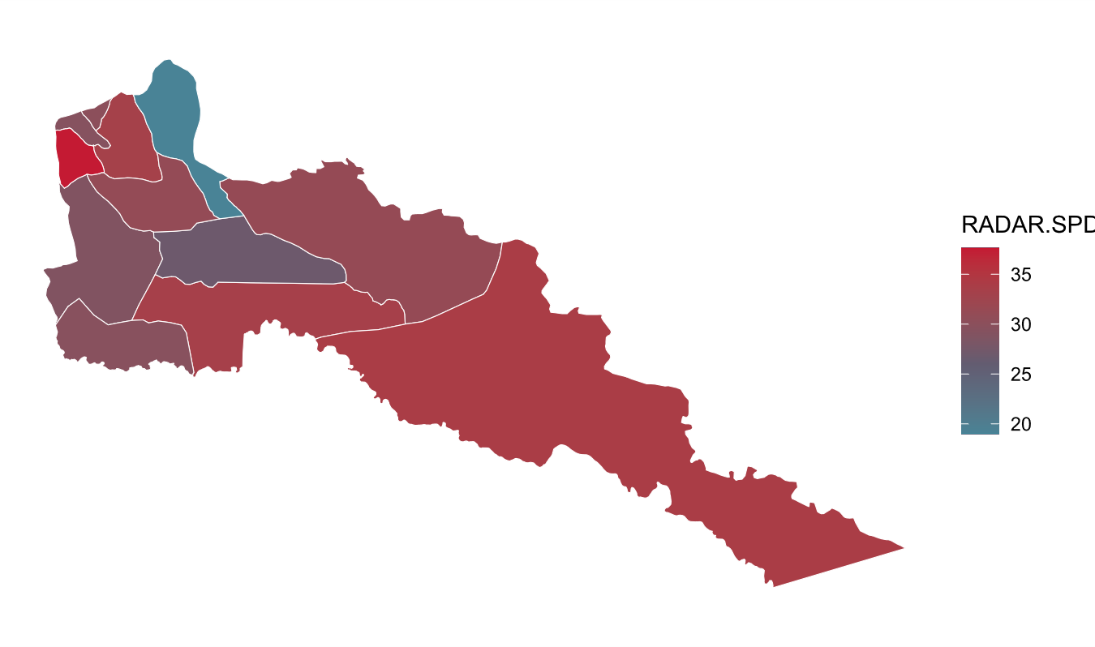
Putumayo – Radar de Servicios Públicos
Top de municipios con el mayor valor en el Radar de Servicios Públicos
Subcomponentes del Radar
Subcomponentes de Corrupción
Subcomponentes de Servicios Públicos
Municipio | PDET | RADAR.SPD | Corrupción | Vulneración SPD | Corrupción Observable | Corrupción Oculta | Capacidad Instucional | Agua | Energia | Aseo
Santiago | No | 37,63 | 17,38 | 68,01 | 4,62 | 27,16 | 39,77 | 57,33 | 84,58 | 56,25
Puerto Leguízamo | Si | 33,95 | 16,50 | 60,12 | 2,10 | 27,16 | 39,77 | 68,70 | 46,01 | 71,19
Puerto Asís | Si | 33,35 | 21,25 | 51,50 | 5,61 | 31,56 | 39,77 | 57,09 | 44,56 | 54,23
San Francisco | No | 33,17 | 15,76 | 59,28 | 0,00 | 27,16 | 39,77 | 42,62 | 84,58 | 42,00
San Miguel | No | 31,61 | 19,84 | 49,25 | 4,33 | 30,36 | 39,77 | 65,97 | 40,93 | 32,47
Puerto Guzmán | Si | 31,20 | 19,48 | 48,79 | 2,38 | 30,76 | 39,77 | 50,53 | 45,72 | 51,42
Villagarzón | Si | 31,02 | 21,52 | 45,25 | 6,40 | 31,56 | 39,77 | 66,57 | 9,58 | 73,97
Sibundoy | No | 30,06 | 16,50 | 50,39 | 2,11 | 27,16 | 39,77 | 19,03 | 84,58 | 44,73
Valle del Guamuez | Si | 29,59 | 20,15 | 43,75 | 2,46 | 31,56 | 39,77 | 43,98 | 38,90 | 52,99
Colón | No | 29,40 | 16,74 | 48,38 | 2,80 | 27,16 | 39,77 | 19,31 | 84,58 | 34,14

Slide 26
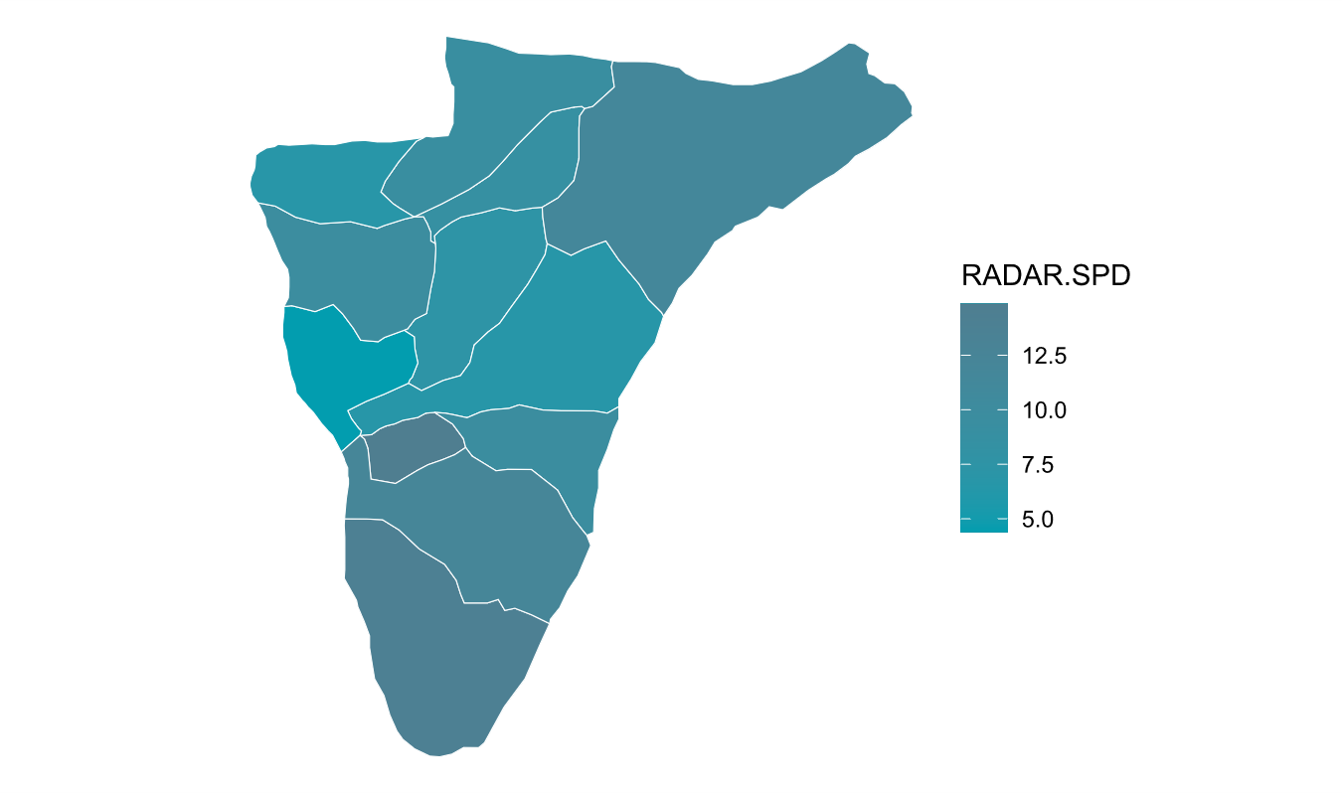
Quindío – Radar de Servicios Públicos
Top de municipios con el mayor valor en el Radar de Servicios Públicos
Subcomponentes del Radar
Subcomponentes de Corrupción
Subcomponentes de Servicios Públicos
Municipio | PDET | RADAR.SPD | Corrupción | Vulneración SPD | Corrupción Observable | Corrupción Oculta | Capacidad Instucional | Agua | Energia | Aseo
Buenavista | No | 14,85 | 0,95 | 35,70 | 0,02 | 15,03 | 73,84 | 41,55 | 24,72 | 45,99
Génova | No | 14,06 | 1,83 | 32,41 | 2,54 | 15,03 | 73,84 | 33,33 | 17,43 | 60,54
Pijao | No | 12,10 | 2,12 | 27,08 | 3,36 | 15,03 | 73,84 | 26,17 | 20,14 | 42,78
Salento | No | 11,63 | 2,08 | 25,97 | 3,25 | 15,03 | 73,84 | 24,41 | 19,72 | 41,58
Montenegro | No | 9,74 | 2,58 | 20,50 | 2,83 | 15,83 | 73,84 | 20,96 | 10,20 | 40,14
Córdoba | Si | 9,67 | 1,80 | 21,49 | 2,44 | 15,03 | 73,84 | 15,55 | 12,32 | 51,70
Filandia | No | 9,31 | 1,89 | 20,44 | 2,70 | 15,03 | 73,84 | 15,01 | 11,41 | 49,37
Circasia | No | 8,79 | 2,67 | 17,95 | 2,66 | 16,03 | 73,84 | 24,24 | 6,25 | 28,79
Armenia | No | 7,46 | 4,16 | 12,41 | 9,20 | 15,03 | 73,84 | 21,91 | 1,15 | 15,90
Quimbaya | No | 6,74 | 2,31 | 13,37 | 2,09 | 15,83 | 73,84 | 14,08 | 3,92 | 30,87

Slide 27
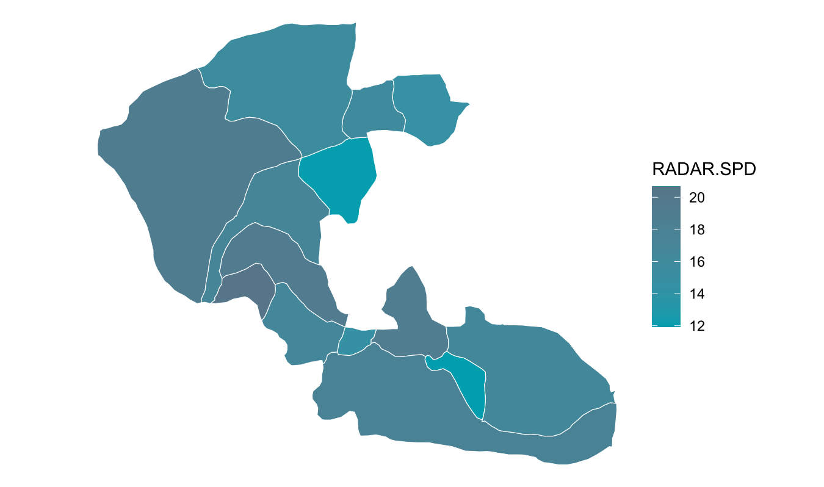
Risaralda – Radar de Servicios Públicos
Top de municipios con el mayor valor en el Radar de Servicios Públicos
Subcomponentes del Radar
Subcomponentes de Corrupción
Subcomponentes de Servicios Públicos
Municipio | PDET | RADAR.SPD | Corrupción | Vulneración SPD | Corrupción Observable | Corrupción Oculta | Capacidad Instucional | Agua | Energia | Aseo
La Celia | No | 20,66 | 9,90 | 36,80 | 2,47 | 20,64 | 49,81 | 47,88 | 15,02 | 58,20
Santuario | No | 19,34 | 10,80 | 32,15 | 5,03 | 20,64 | 49,81 | 40,31 | 15,00 | 50,14
Pueblo Rico | No | 19,08 | 9,73 | 33,11 | 1,97 | 20,64 | 49,81 | 34,67 | 19,96 | 56,29
Marsella | No | 18,91 | 10,38 | 31,71 | 3,84 | 20,64 | 49,81 | 42,15 | 13,08 | 48,11
Pereira | No | 17,68 | 13,77 | 23,56 | 13,51 | 20,64 | 49,81 | 36,30 | 4,10 | 36,98
Apía | No | 17,02 | 10,84 | 26,29 | 5,16 | 20,64 | 49,81 | 29,57 | 19,78 | 32,77
Balboa | Si | 16,60 | 11,23 | 24,66 | 6,27 | 20,64 | 49,81 | 36,86 | 2,19 | 45,20
Santa Rosa de Cabal | No | 16,51 | 10,61 | 25,37 | 4,49 | 20,64 | 49,81 | 36,74 | 1,84 | 49,69
Guática | No | 15,92 | 10,75 | 23,67 | 4,89 | 20,64 | 49,81 | 29,34 | 4,26 | 51,14
Mistrató | No | 15,61 | 9,79 | 24,35 | 2,15 | 20,64 | 49,81 | 19,92 | 18,00 | 45,90

Slide 28
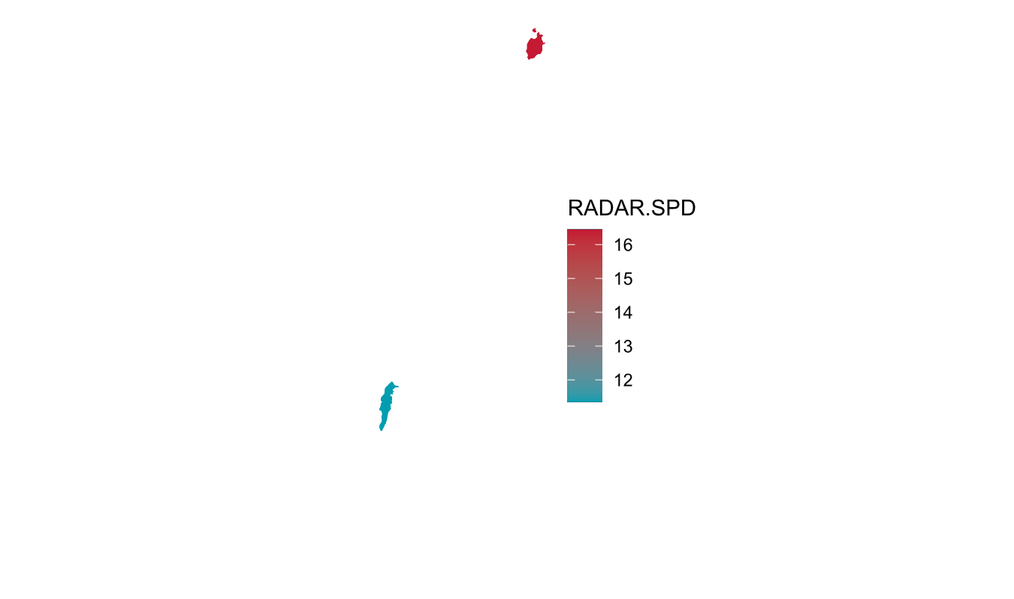
San Andrés y Providencia – Radar de Servicios Públicos
Radar de Servicios Públicos por municipios
Subcomponentes del Radar
Subcomponentes de Corrupción
Subcomponentes de Servicios Públicos
Municipio | PDET | RADAR.SPD | Corrupción | Vulneración SPD | Corrupción Observable | Corrupción Oculta | Capacidad Instucional | Agua | Energia | Aseo
Providencia | No | 16,45 | 10,30 | 25,66 | 11,40 | 14,19 | 33,60 | 41,96 | 12,52 | 19,34
San Andrés | No | 11,35 | 37,82 | 48,07 | 11,40 | 14,92 | 57,17 | 64,09 | 20,66 | 29,75

Slide 29
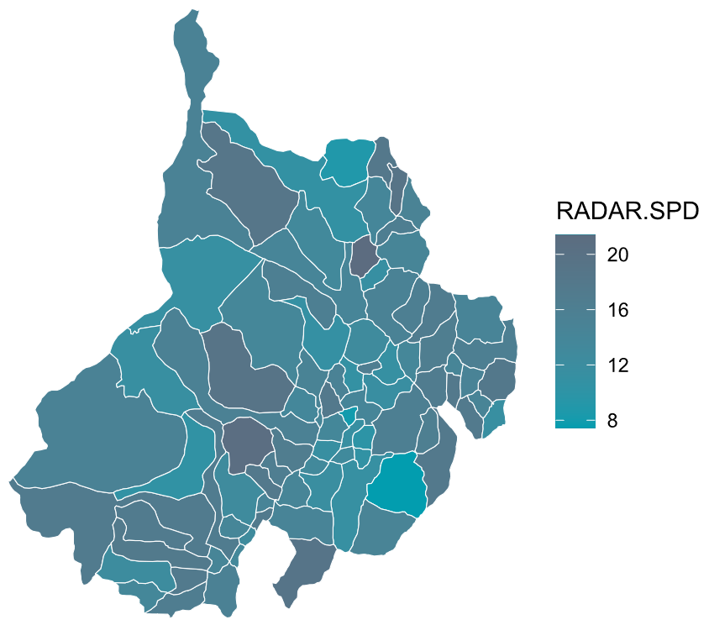
Santander – Radar de Servicios Públicos
Top de municipios con el mayor valor en el Radar de Servicios Públicos
Subcomponentes del Radar
Subcomponentes de Corrupción
Subcomponentes de Servicios Públicos
Municipio | PDET | RADAR.SPD | Corrupción | Vulneración SPD | Corrupción Observable | Corrupción Oculta | Capacidad Instucional | Agua | Energia | Aseo
Bucaramanga | No | 21,39 | 13,64 | 33,02 | 24,67 | 15,84 | 51,13 | 50,33 | 2,49 | 59,48
Santa Helena del Opón | No | 20,89 | 13,73 | 31,63 | 30,89 | 13,24 | 51,13 | 38,47 | 19,92 | 41,37
California | No | 19,23 | 11,55 | 30,75 | 24,65 | 13,24 | 51,13 | 40,30 | 14,49 | 44,19
El Carmen de Chucurí | No | 19,21 | 4,56 | 41,18 | 4,67 | 13,24 | 51,13 | 49,16 | 22,74 | 62,12
Gámbita | No | 19,04 | 11,55 | 30,27 | 24,64 | 13,24 | 51,13 | 34,86 | 16,59 | 48,44
Sabana de Torres | No | 18,71 | 5,78 | 38,10 | 8,16 | 13,24 | 51,13 | 59,15 | 4,83 | 62,56
Suratá | No | 18,15 | 7,24 | 34,51 | 12,35 | 13,24 | 51,13 | 43,48 | 11,77 | 62,05
Carcasí | No | 17,89 | 4,09 | 38,58 | 3,35 | 13,24 | 51,13 | 53,17 | 14,25 | 58,07
San José de Miranda | No | 17,83 | 5,72 | 36,00 | 7,99 | 13,24 | 51,13 | 48,82 | 15,19 | 52,01
Onzaga | No | 17,75 | 6,12 | 35,19 | 9,12 | 13,24 | 51,13 | 41,13 | 20,81 | 52,09

Slide 30
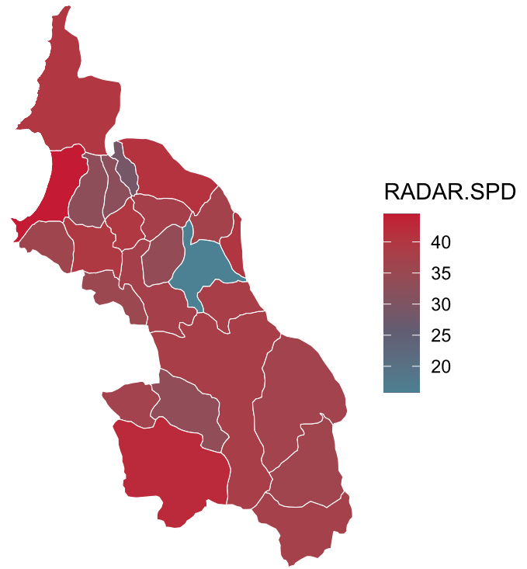
Sucre – Radar de Servicios Públicos
Top de municipios con el mayor valor en el Radar de Servicios Públicos
Subcomponentes del Radar
Subcomponentes de Corrupción
Subcomponentes de Servicios Públicos
Municipio | PDET | RADAR.SPD | Corrupción | Vulneración SPD | Corrupción Observable | Corrupción Oculta | Capacidad Instucional | Agua | Energia | Aseo
Santiago de Tolú | No | 44,47 | 40,10 | 51,02 | 7,04 | 53,20 | 32,86 | 34,91 | 64,41 | 56,49
San Marcos | No | 42,47 | 39,53 | 46,87 | 5,43 | 53,20 | 32,86 | 61,96 | 26,39 | 57,66
Ovejas | Si | 40,96 | 39,48 | 43,17 | 5,28 | 53,20 | 32,86 | 47,06 | 39,30 | 43,11
San Luis de Sincé | No | 40,04 | 39,41 | 40,98 | 5,09 | 53,20 | 32,86 | 35,88 | 43,65 | 45,82
San Onofre | Si | 40,01 | 39,00 | 41,52 | 3,89 | 53,20 | 32,86 | 38,62 | 44,33 | 41,70
Buenavista | No | 39,87 | 41,67 | 37,17 | 11,53 | 53,20 | 32,86 | 19,10 | 50,81 | 46,01
Morroa | Si | 39,77 | 41,01 | 37,90 | 9,66 | 53,20 | 32,86 | 44,48 | 29,02 | 42,51
Sincelejo | No | 39,55 | 43,30 | 33,92 | 16,20 | 53,20 | 32,86 | 24,83 | 36,16 | 47,62
Galeras | No | 38,20 | 39,59 | 36,10 | 5,60 | 53,20 | 32,86 | 47,27 | 14,68 | 56,62
San Benito Abad | No | 38,02 | 39,03 | 36,52 | 3,98 | 53,20 | 32,86 | 37,80 | 27,78 | 51,43

Slide 31
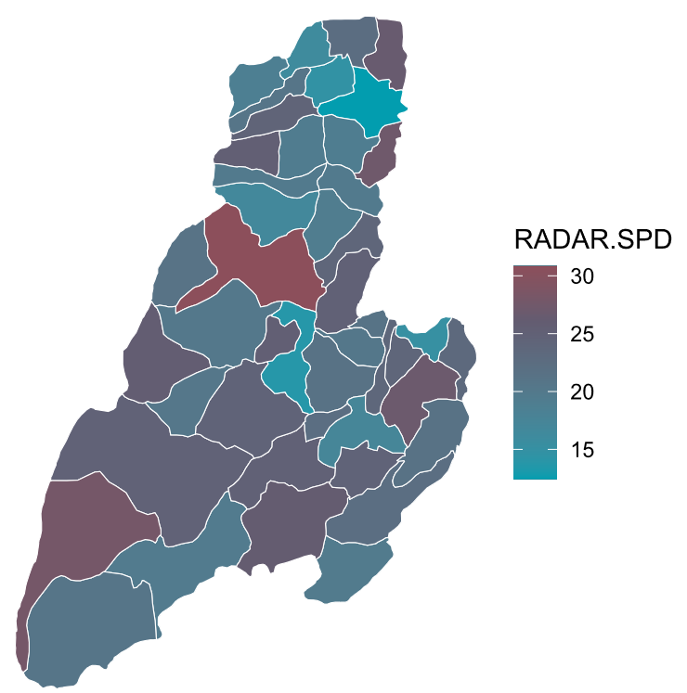
Tolima – Radar de Servicios Públicos
Top de municipios con el mayor valor en el Radar de Servicios Públicos
Subcomponentes del Radar
Subcomponentes de Corrupción
Subcomponentes de Servicios Públicos
Municipio | PDET | RADAR.SPD | Corrupción | Vulneración SPD | Corrupción Observable | Corrupción Oculta | Capacidad Instucional | Agua | Energia | Aseo
Ibagué | No | 30,84 | 21,34 | 45,09 | 29,31 | 21,87 | 42,82 | 59,24 | 8,58 | 89,82
Rioblanco | Si | 27,86 | 13,38 | 49,56 | 6,59 | 21,87 | 42,82 | 68,30 | 19,38 | 72,47
Ambalema | No | 27,26 | 14,99 | 45,65 | 11,20 | 21,87 | 42,82 | 49,96 | 38,16 | 52,04
Cunday | No | 26,96 | 15,73 | 43,79 | 13,30 | 21,87 | 42,82 | 54,55 | 18,52 | 72,82
Honda | No | 26,51 | 18,47 | 38,57 | 21,13 | 21,87 | 42,82 | 44,05 | 26,56 | 51,63
Natagaima | No | 26,12 | 15,39 | 42,22 | 12,32 | 21,87 | 42,82 | 52,64 | 20,71 | 64,41
Roncesvalles | No | 25,81 | 15,47 | 41,32 | 12,57 | 21,87 | 42,82 | 50,92 | 27,74 | 49,28
Valle de San Juan | No | 25,36 | 14,77 | 41,24 | 10,56 | 21,87 | 42,82 | 39,57 | 38,23 | 50,60
Murillo | No | 25,33 | 17,64 | 36,87 | 18,76 | 21,87 | 42,82 | 36,87 | 33,12 | 44,39
Coyaima | No | 24,93 | 15,36 | 39,28 | 12,23 | 21,87 | 42,82 | 48,29 | 20,54 | 58,75

Slide 32
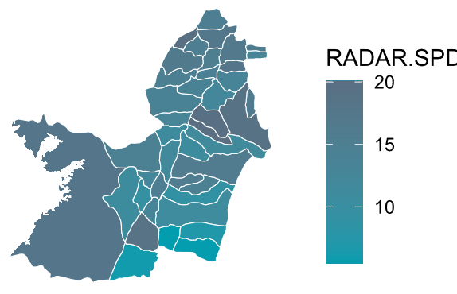
Valle del Cauca – Radar de Servicios Públicos
Top de municipios con el mayor valor en el Radar de Servicios Públicos
Subcomponentes del Radar
Subcomponentes de Corrupción
Subcomponentes de Servicios Públicos
Municipio | PDET | RADAR.SPD | Corrupción | Vulneración SPD | Corrupción Observable | Corrupción Oculta | Capacidad Instucional | Agua | Energia | Aseo
Andalucía | No | 20,08 | 7,74 | 38,60 | 5,96 | 18,25 | 59,66 | 51,01 | 14,22 | 62,53
El Cairo | No | 19,69 | 7,46 | 38,05 | 7,90 | 17,05 | 59,66 | 41,59 | 28,32 | 50,41
Bugalagrande | No | 19,69 | 15,10 | 26,56 | 16,95 | 22,65 | 59,66 | 38,44 | 7,08 | 41,75
Sevilla | No | 19,20 | 9,35 | 33,96 | 9,20 | 18,85 | 59,66 | 44,84 | 13,10 | 53,91
Cali | No | 18,87 | 13,06 | 27,59 | 23,90 | 17,05 | 59,66 | 36,42 | 10,40 | 44,32
Obando | No | 17,67 | 6,22 | 34,86 | 4,36 | 17,05 | 59,66 | 32,32 | 23,72 | 62,23
Buenaventura | Si | 17,67 | 9,51 | 29,91 | 13,77 | 17,05 | 59,66 | 42,70 | 8,50 | 47,13
Ansermanuevo | No | 17,17 | 7,47 | 31,73 | 7,93 | 17,05 | 59,66 | 34,24 | 25,13 | 39,93
Cartago | No | 16,96 | 7,76 | 30,76 | 8,77 | 17,05 | 59,66 | 47,19 | 2,93 | 53,57
Versalles | No | 16,49 | 7,03 | 30,70 | 6,67 | 17,05 | 59,66 | 35,16 | 19,03 | 45,11

Slide 33
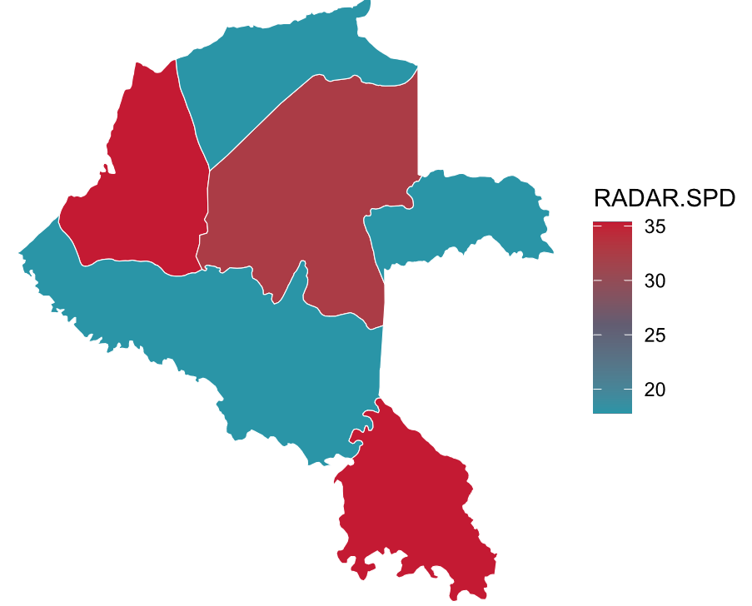
Vaupés – Radar de Servicios Públicos
Radar de Servicios Públicos por municipios
Subcomponentes del Radar
Subcomponentes de Corrupción
Subcomponentes de Servicios Públicos
Municipio | PDET | RADAR.SPD | Corrupción | Vulneración SPD | Corrupción Observable | Corrupción Oculta | Capacidad Instucional | Agua | Energia | Aseo
Carurú | No | 35,36 | 34,86 | 36,11 | 7,82 | 56,30 | 86,07 | 34,63 | 35,96 | 39,37
Taraira | No | 35,35 | 34,41 | 36,75 | 5,16 | 56,90 | 86,07 | 35,86 | 35,37 | 41,30
Mitú | No | 32,49 | 36,40 | 26,64 | 12,21 | 56,30 | 86,07 | 36,23 | 10,44 | 39,87

Slide 34
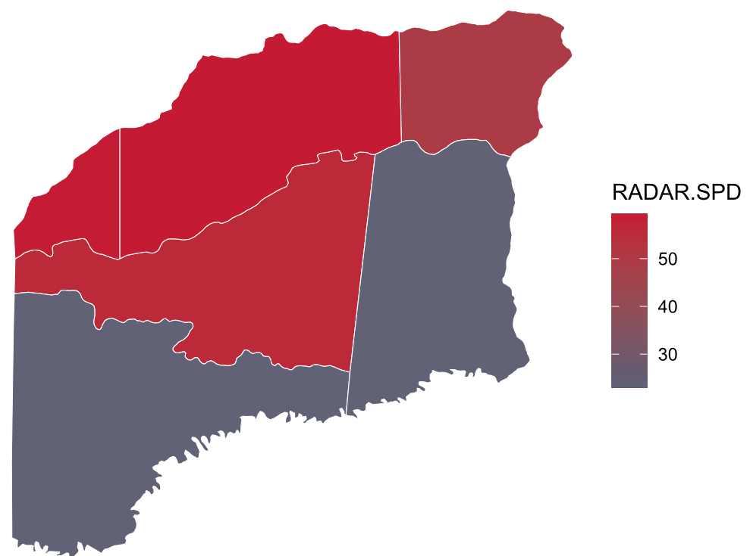
Vichada – Radar de Servicios Públicos
Top de municipios con el mayor valor en el Radar de Servicios Públicos
Subcomponentes del Radar
Subcomponentes de Corrupción
Subcomponentes de Servicios Públicos
Municipio | PDET | RADAR.SPD | Corrupción | Vulneración SPD | Corrupción Observable | Corrupción Oculta | Capacidad Instucional | Agua | Energia | Aseo
La Primavera | No | 59,36 | 60,44 | 57,74 | 9,20 | 83,40 | 63,36 | 44,61 | 74,71 | 50,05
Santa Rosalía | No | 59,00 | 56,59 | 62,60 | 5,99 | 80,00 | 63,36 | 48,64 | 82,17 | 51,35
Cumaribo | No | 56,08 | 58,10 | 53,07 | 1,60 | 83,80 | 63,36 | 51,29 | 55,91 | 50,92
Puerto Carreño | No | 49,14 | 64,30 | 26,40 | 28,00 | 80,00 | 63,36 | 36,77 | 12,28 | 33,91

Slide 35
Gracias!

